Slide 1
ПРОГНОЗ
СОЦИАЛЬНО-ЭКОНОМИЧЕСКОГО РАЗВИТИЯ ПЕСТРЕЧИНСКОГО РАЙОНА НА 2024 ГОД
И ПЛАНОВЫЙ ПЕРИОД 2025 И 2026 ГОДОВ
Руководитель Исполнительного комитета Пестречинского муниципального района
Республики Татарстан
В.И. Никитин

Slide 2
МАКРОЭКОНОМИЧЕСКИЕ ПОКАЗАТЕЛИ
Валовый территориальный продукт, млрд рублей
Объем отгруженных товаров, млрд рублей
В 2023 году рост
составит 2%
В 2023 году рост
составит 32%
прогноз
5
место в рейтинге социально-экономического развития по итогам 9 месяцев 2023 года
Пестречинский
муниципальный район

Slide 3
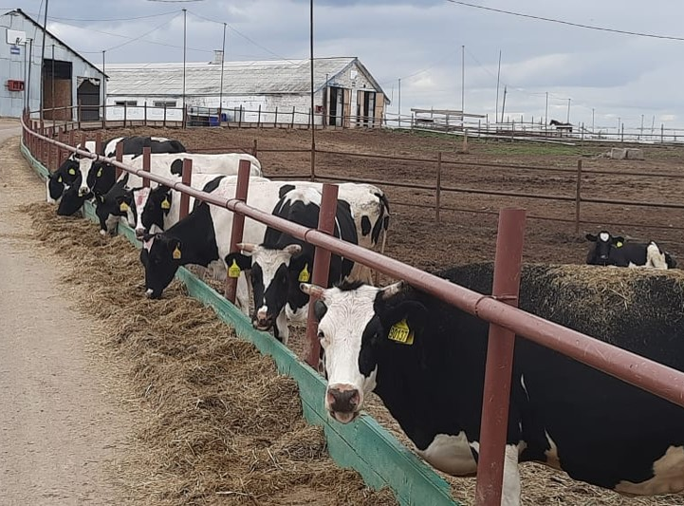
СЕЛЬСКОЕ ХОЗЯЙСТВО
Валовая продукция сельского хозяйства, млрд рублей
В 2023 году рост
составит 3,5%
оценка
прогноз
прогноз
прогноз
Пестречинский
муниципальный район

Slide 4
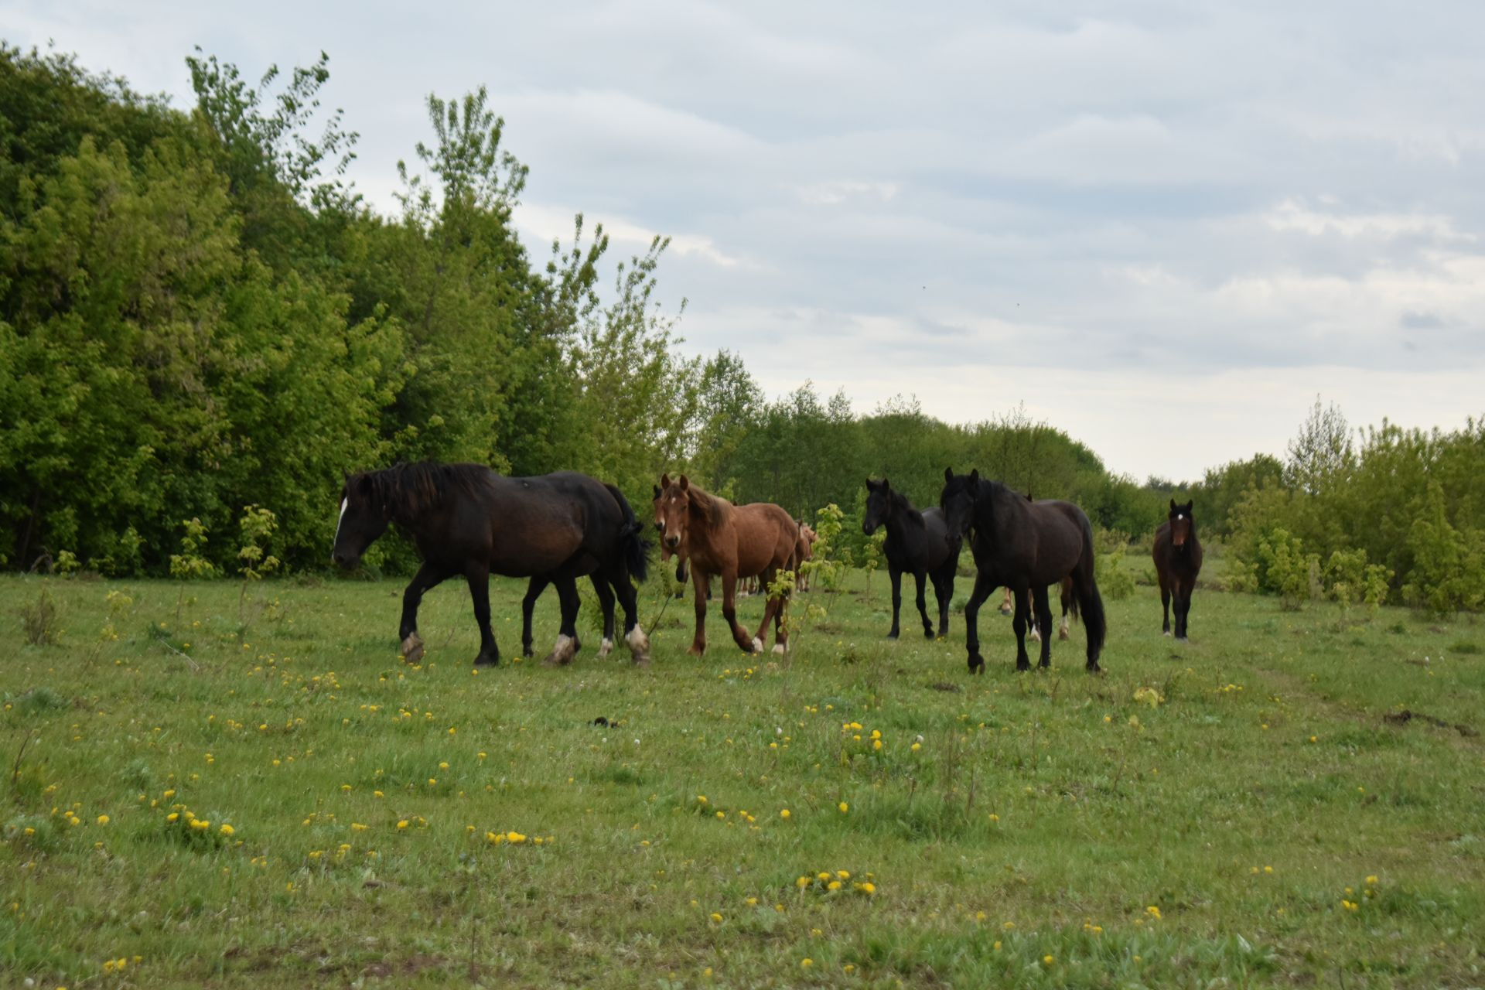
СЕЛЬСКОЕ ХОЗЯЙСТВО
4,376
Ожидаемая выручка от реализации
сельскохозяйственной продукции, млрд рублей
103,1
Сельхозугодий, тыс. га
61,5
Пашни, тыс. га
150
Энергообеспеченность, л.с. на 100 га
Пестречинский
муниципальный район

Slide 5
СЕЛЬСКОЕ ХОЗЯЙСТВО
Заготовлено кормов | тыс. тонн
Сено | 7,5
Сенаж | 25,6
Силос | 24,3
Солома | 10,4
Заготовлено на 1 условную голову | 24,3
Урожайность | ц/га
технических культур | 7,5
картофеля | 200
столовой свеклы | 160
Пестречинский
муниципальный район

Slide 6
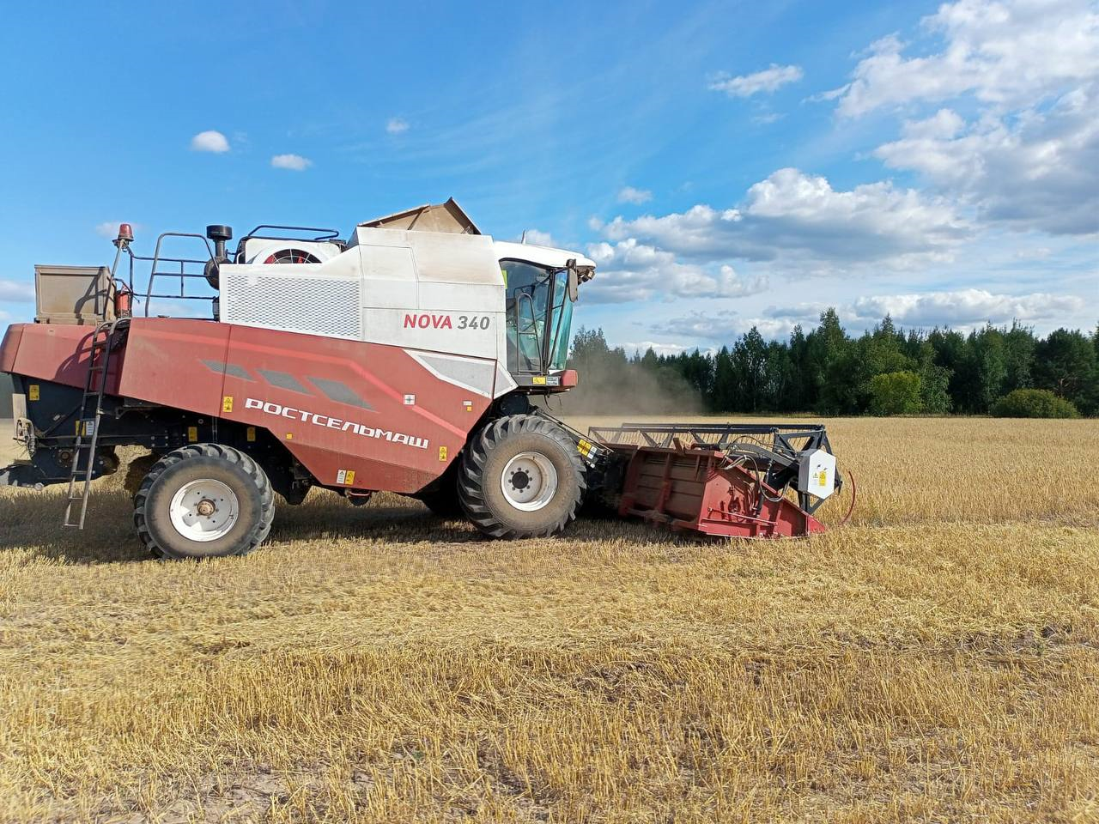
СЕЛЬСКОЕ ХОЗЯЙСТВО
54 271 га
посевная площадь
в 2023 году
11 791
Засеяно озимых культур, га
8 480
Минеральных удобрений в физ.весе, тонн
Пестречинский
муниципальный район

Slide 7
СЕЛЬСКОЕ ХОЗЯЙСТВО
Производство живой продукции и поголовье скота
по состоянию на 01.11.2023 г.
Наименование | Всего | в % к 2022г.
КРС, всего | 9 437 голов | 95,0
в т.ч. коров | 3 714 голов | 96,0
Лошадей | 392 голов | 114,0
Произведено молока | 22 322 тонн | 106,0
Произведено скота и птицы (в живом весе) | 28 881 тонн | 99,0
Пестречинский
муниципальный район

Slide 8
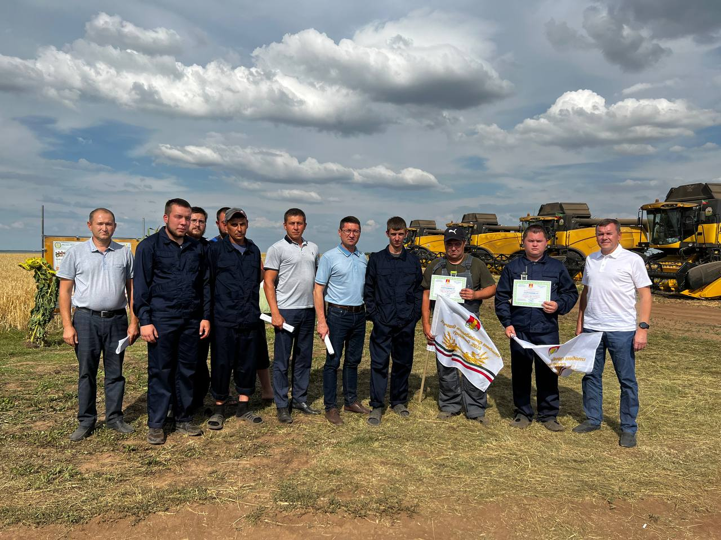
СЕЛЬСКОЕ ХОЗЯЙСТВО
1 444
Количество работников в АПК, человек
154
Количество работников в КФХ, человек
Пестречинский
муниципальный район
8

Slide 9
СЕЛЬСКОЕ ХОЗЯЙСТВО
Бюджетная поддержка личным подсобным хозяйствам
Мера поддержки | Сумма
на возмещение части затрат на содержание кобыл старше трех лет | 40,0 тысяч рублей
субсидий на коров и коз | 3,463 млн рублей
на строительство мини-фермы | 600,0 тысяч рублей
на приобретение молодняка птицы | 366,1 тысяч рублей
Пестречинский
муниципальный район

Slide 10
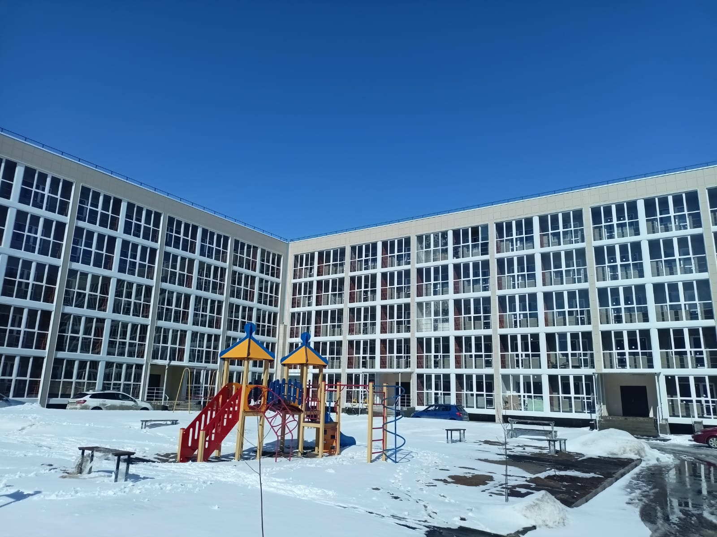
СТРОИТЕЛЬСТВО
Ввод жилья, кв. м.
В 2023 году план
выполнен на 99,3%
Пестречинский
муниципальный район

Slide 11
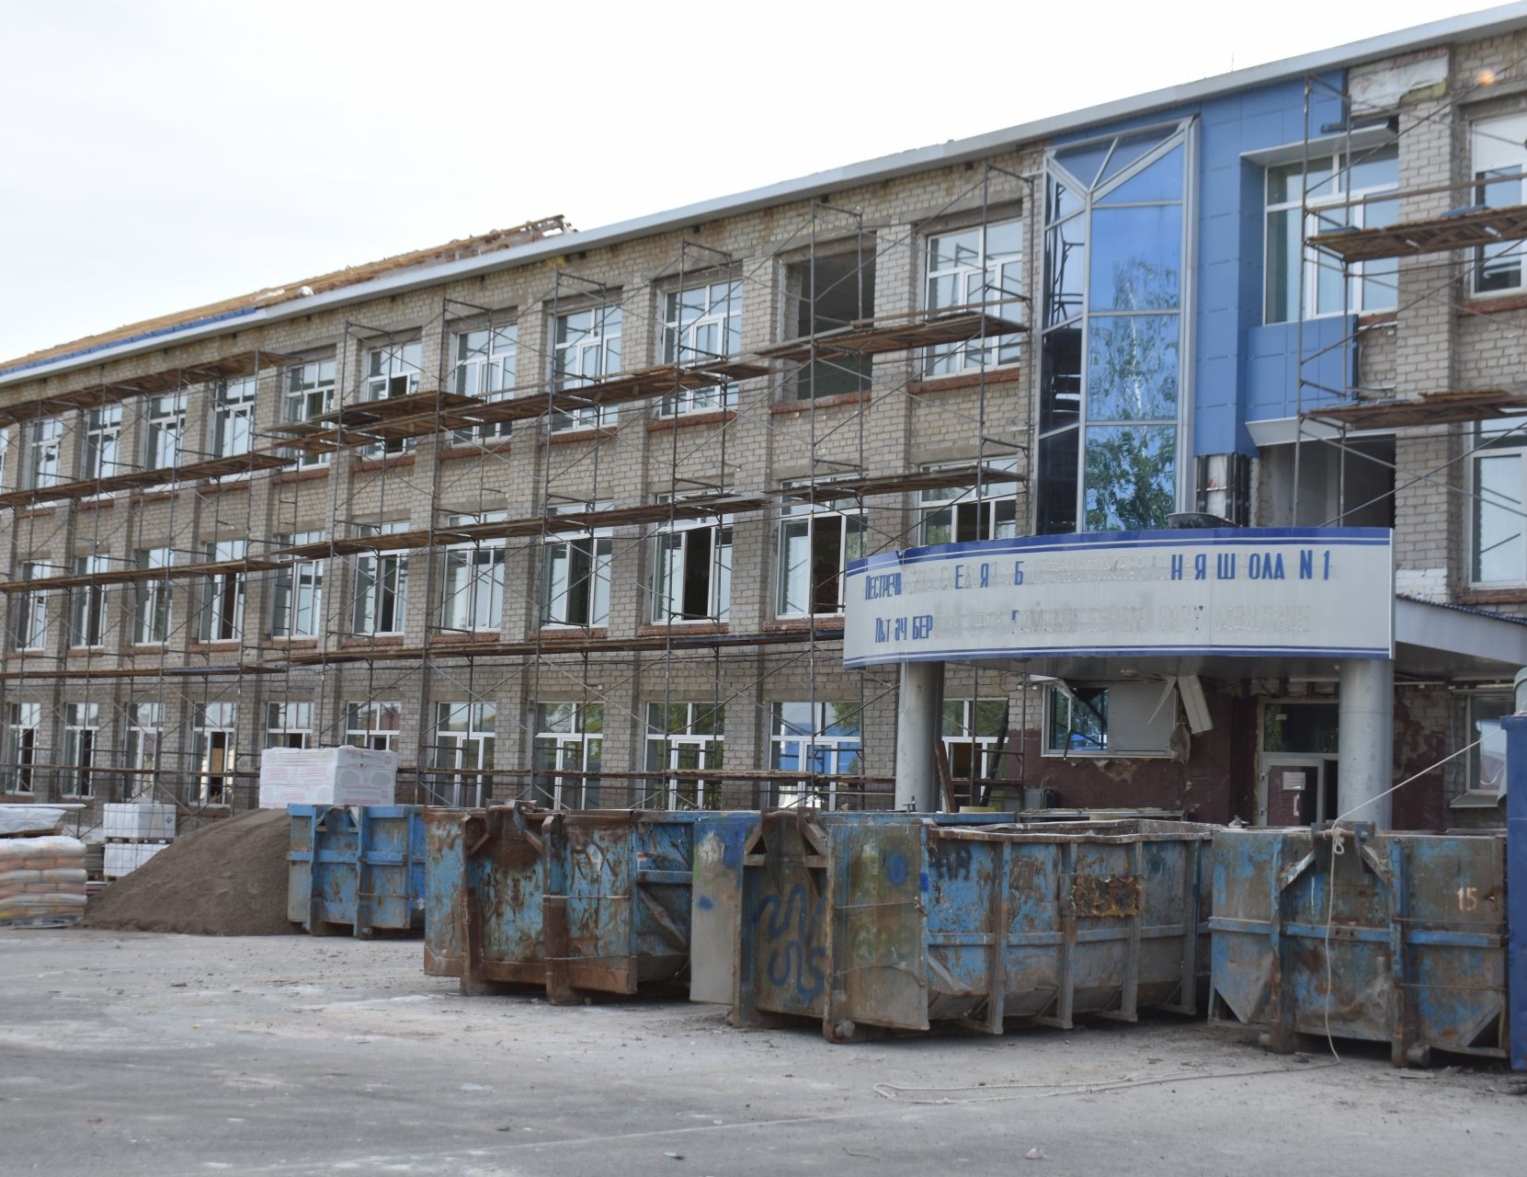
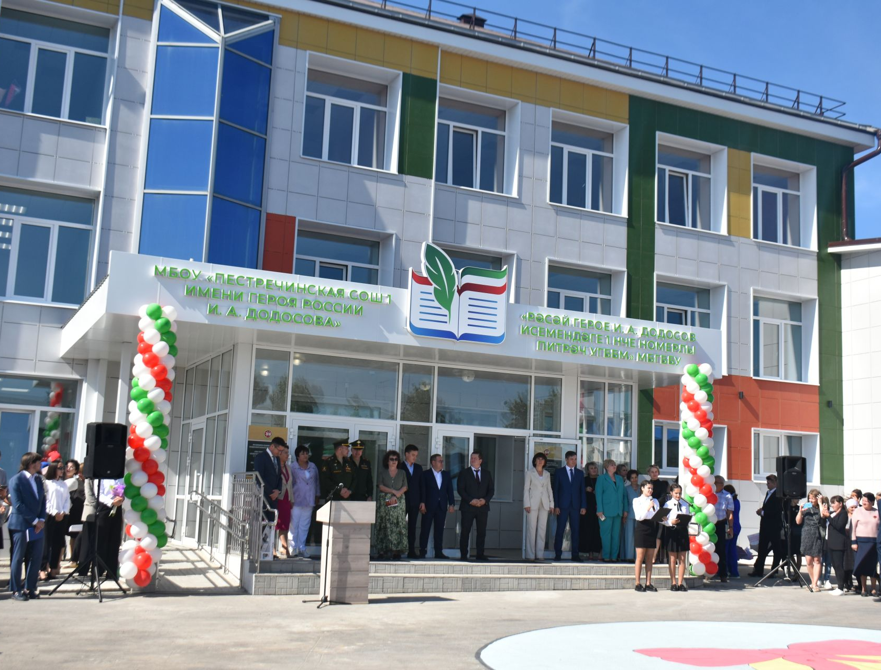
СТРОИТЕЛЬСТВО
Капитальный ремонт МБОУ «Пестречинская СОШ №1 им. И.А. Додосова»
Пестречинский
муниципальный район

Slide 12
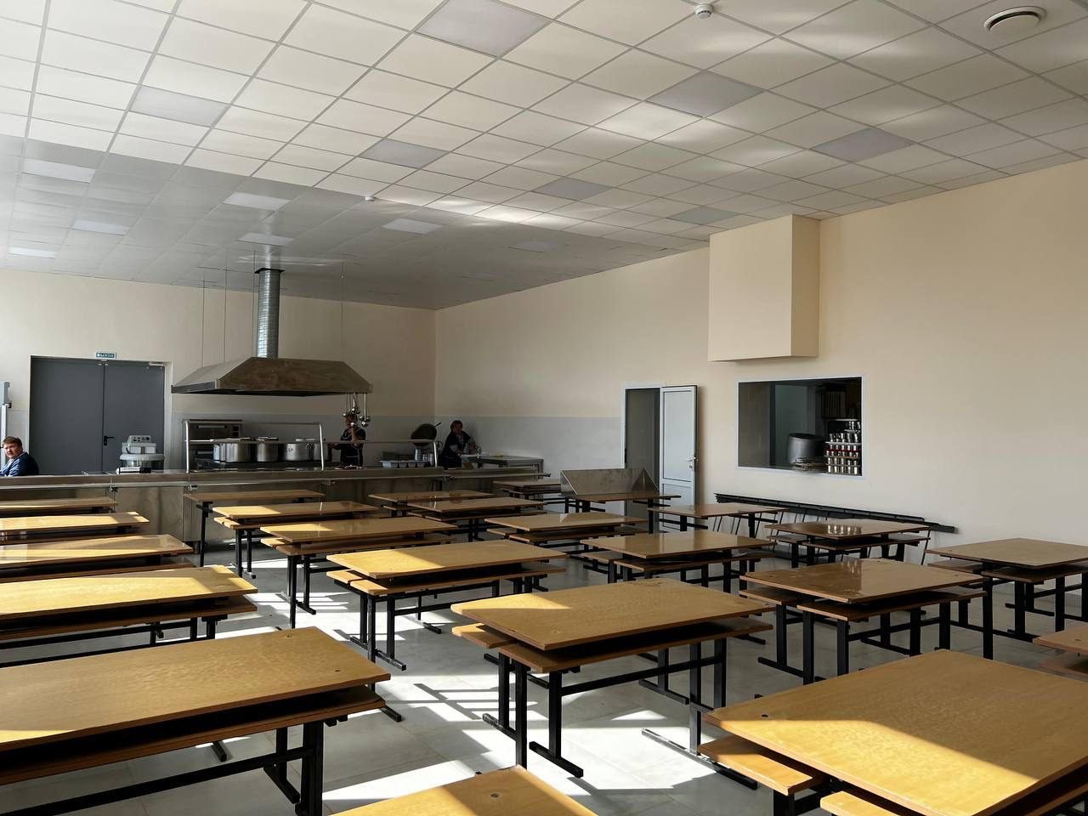
СТРОИТЕЛЬСТВО
Ремонт МБДОУ «Старо-Шигалеевский детский сад «Солнышко»
Ремонт пищеблоков Пестречинской СОШ №1, Шалинской и Кулаевской СОШ
Пестречинский
муниципальный район

Slide 13
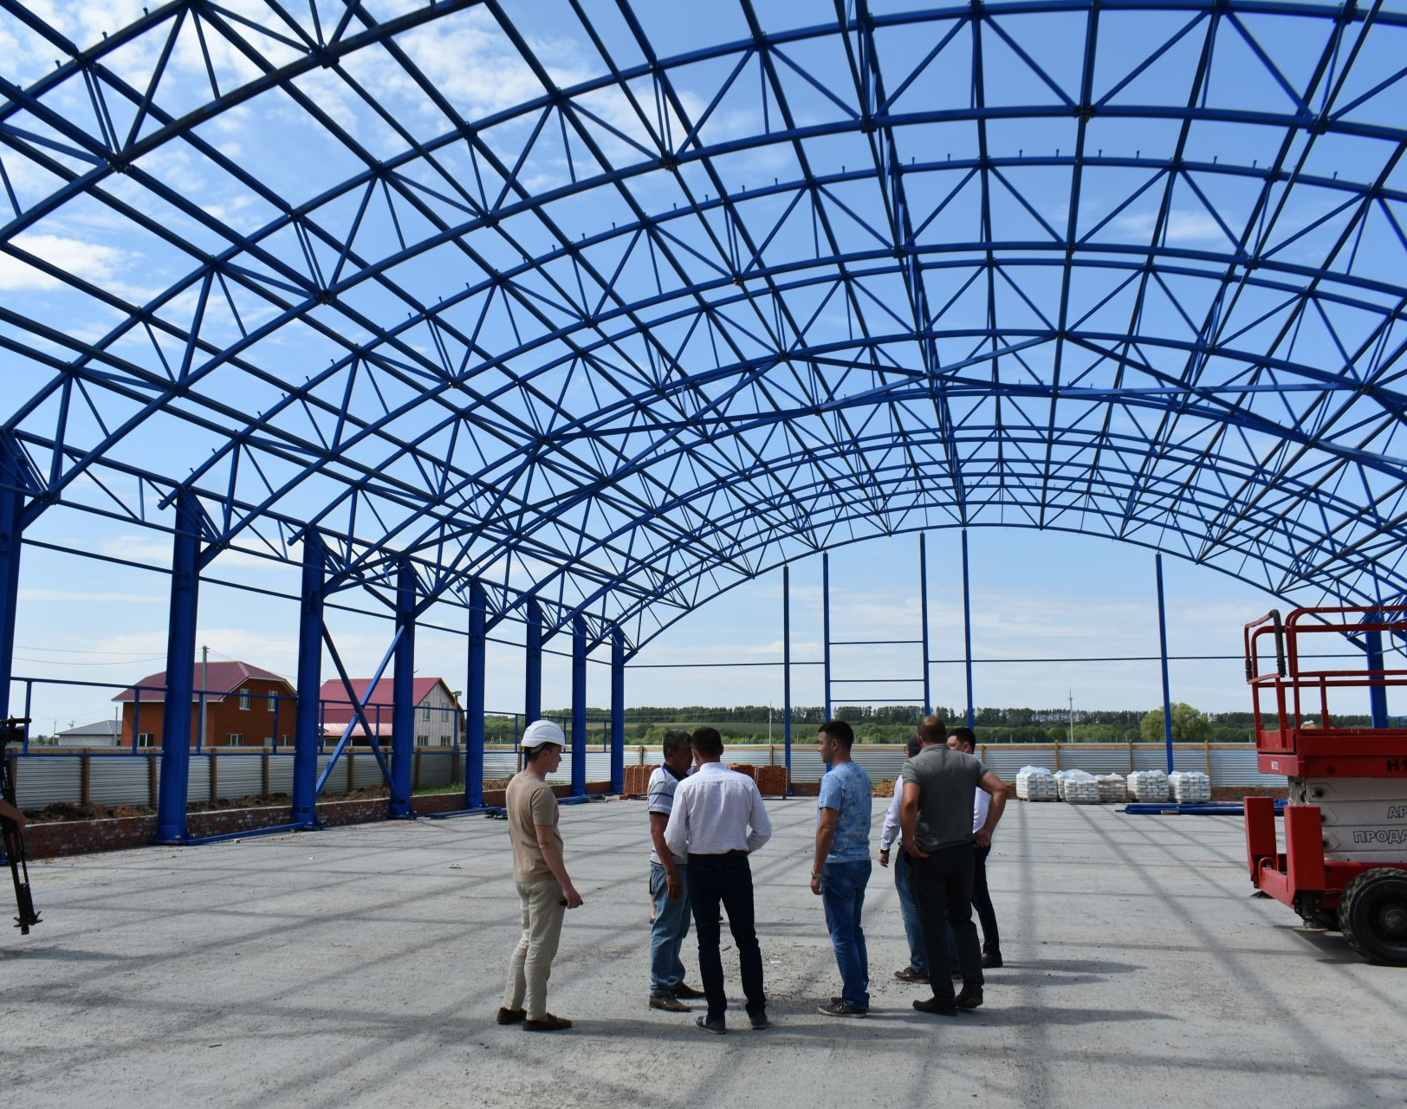
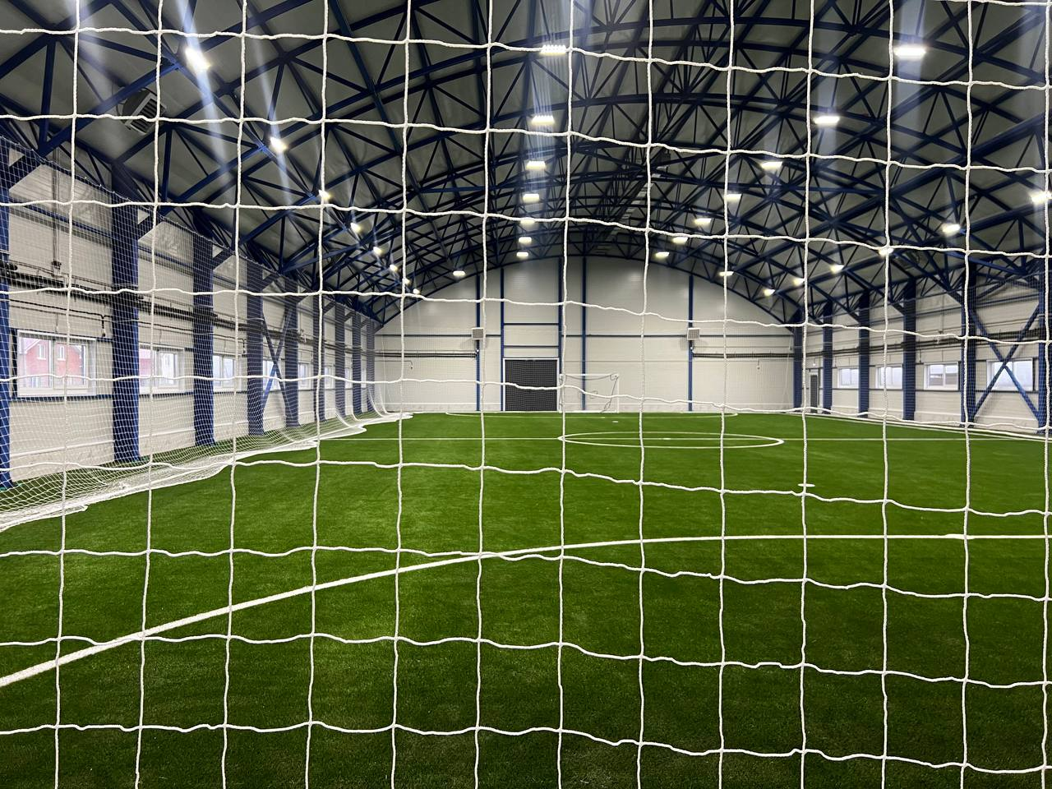
СТРОИТЕЛЬСТВО
Строительство крытого футбольного манежа в с. Пестрецы
Пестречинский
муниципальный район
13

Slide 14
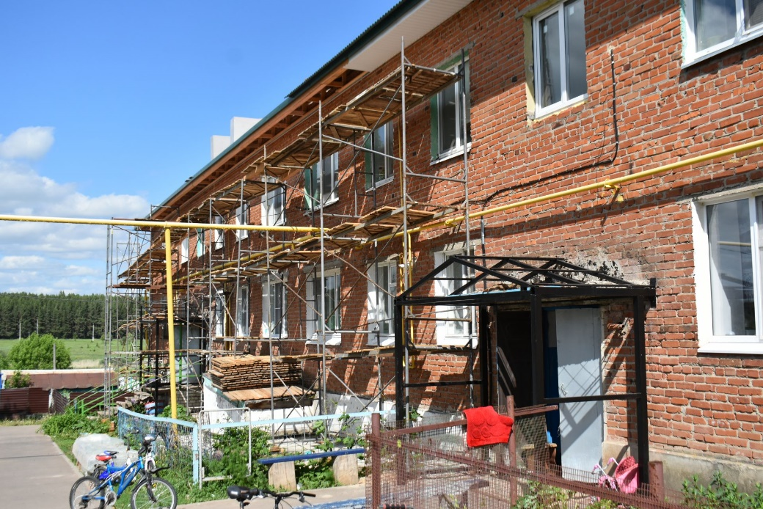
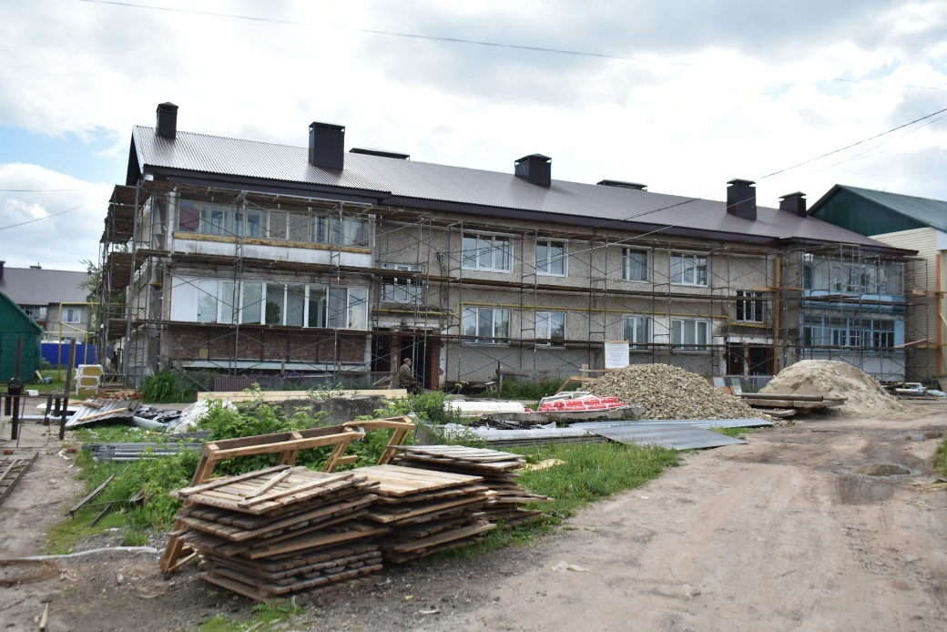
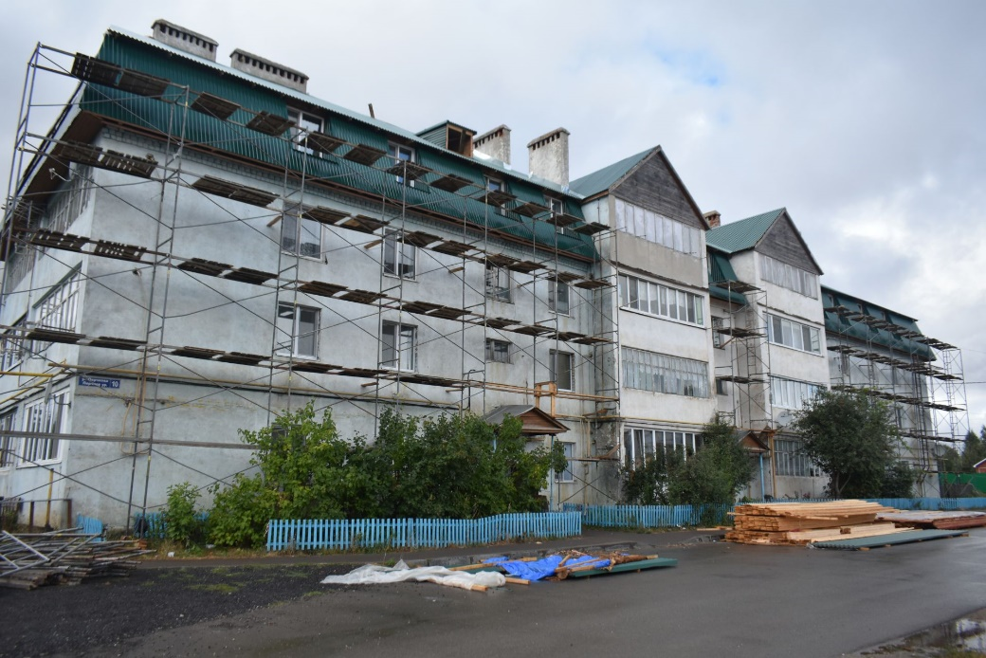
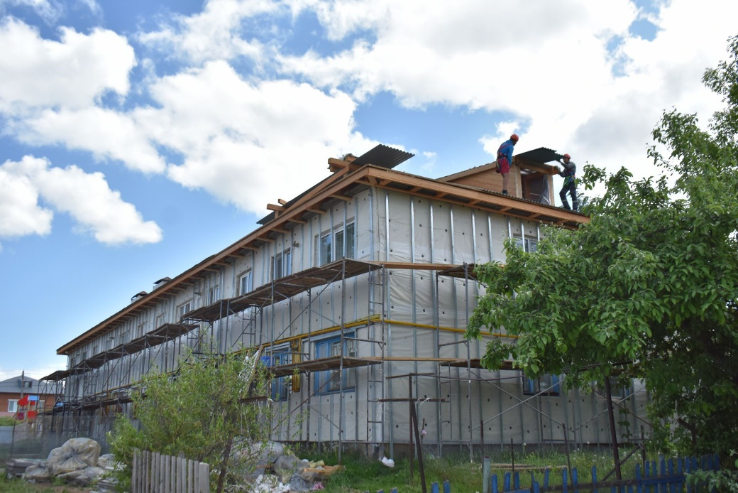
СТРОИТЕЛЬСТВО
Капремонт 7 жилых домов в н.п. Пестрецы, Кощаково, Ленино-Кокушкино, Кулаево
Пестречинский
муниципальный район

Slide 15
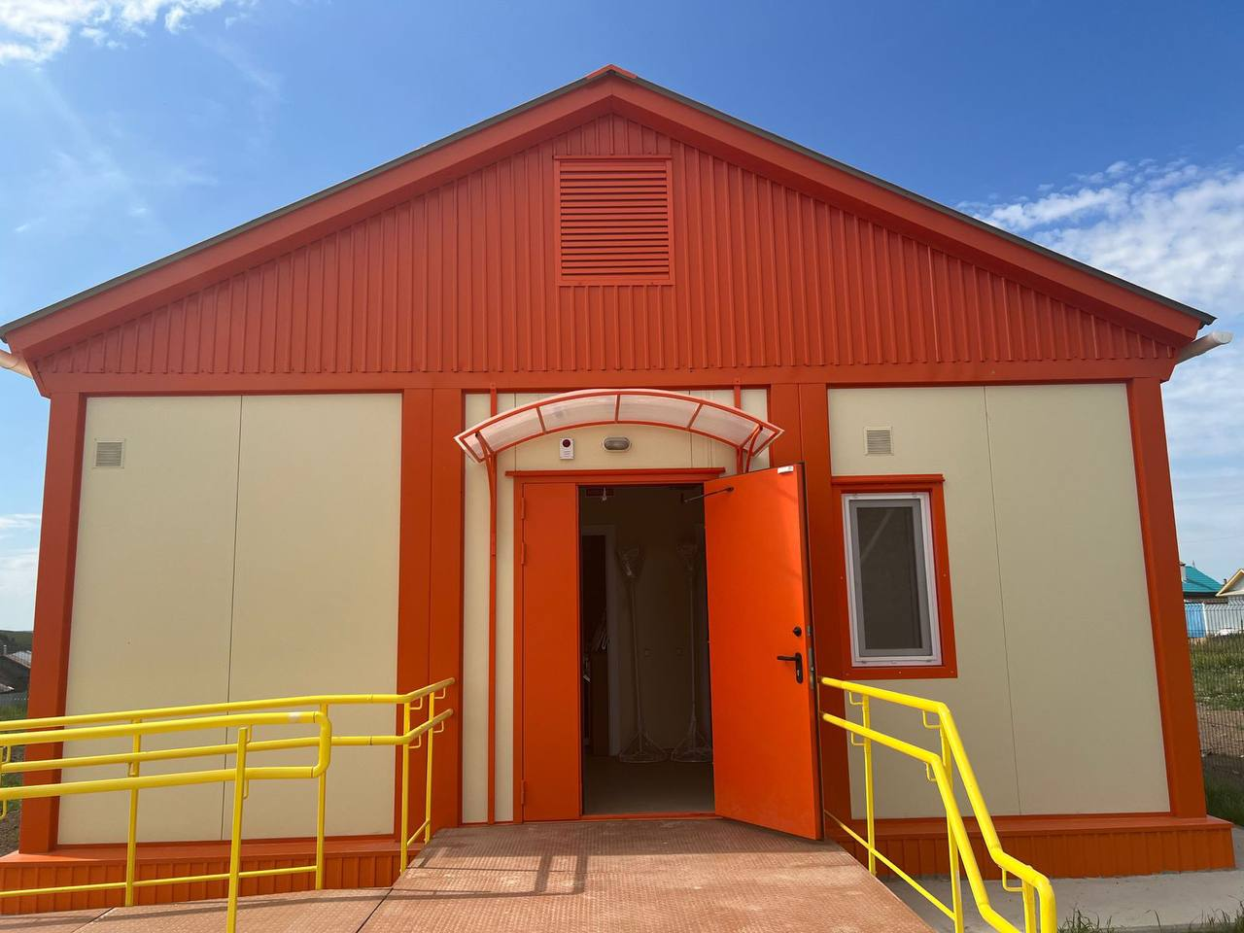
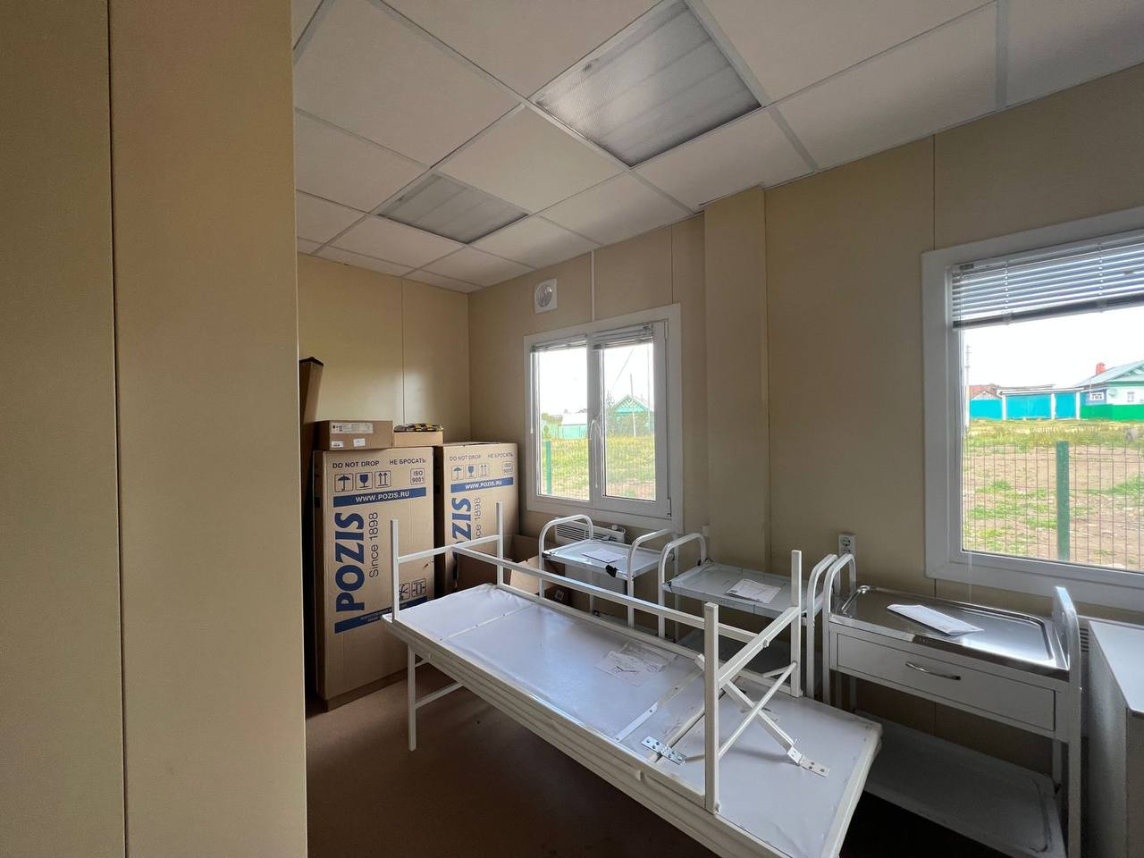
СТРОИТЕЛЬСТВО
Фельдшерско-акушерский пункт в с. Кибячи
Пестречинский
муниципальный район

Slide 16
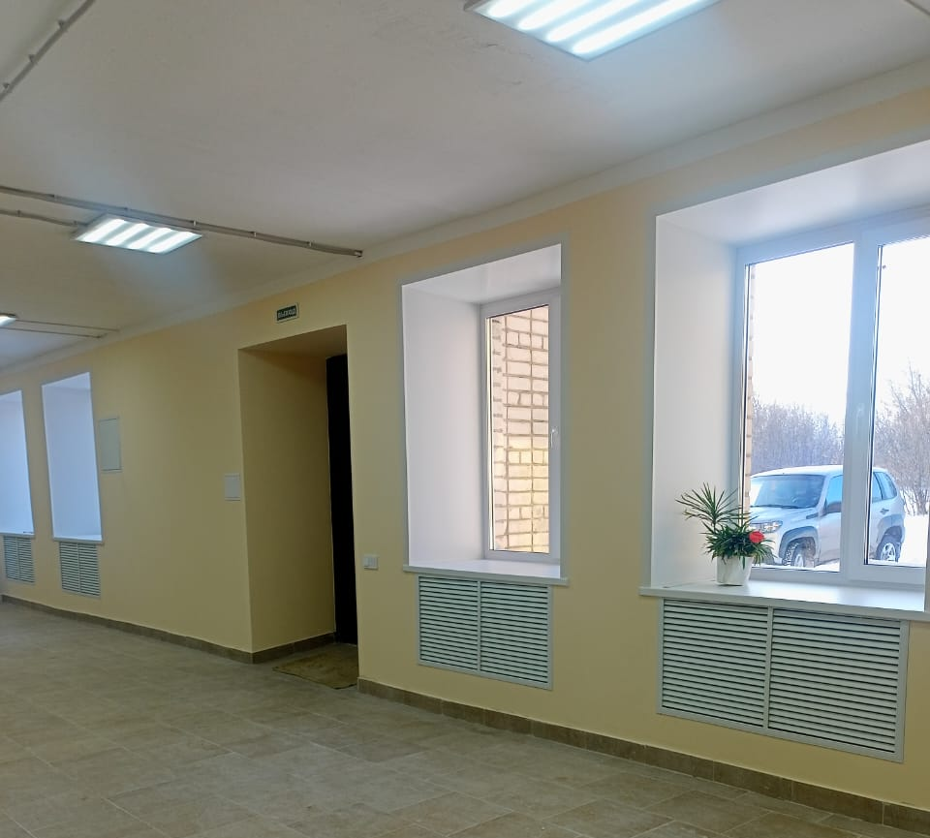
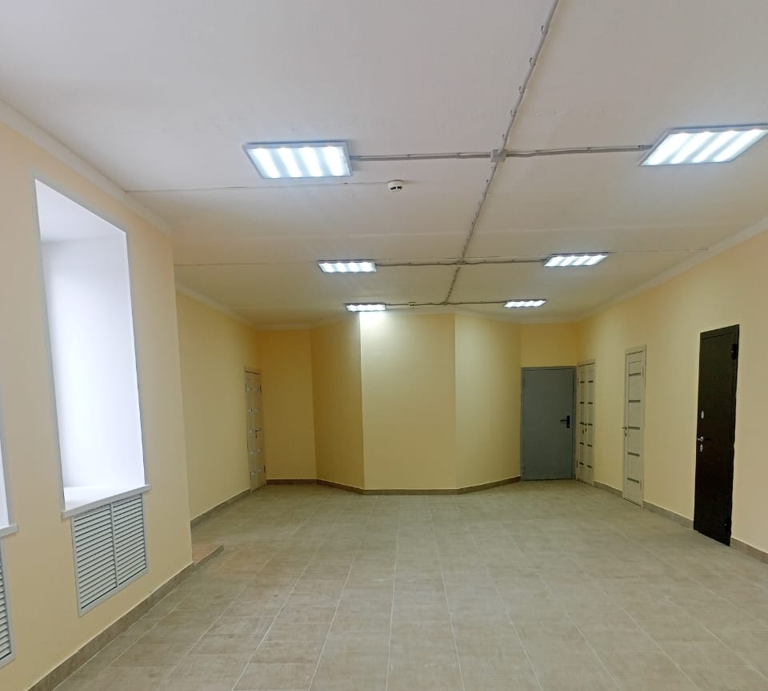
СТРОИТЕЛЬСТВО
Ремонт административного здания Янцеварского сельского поселения
Пестречинский
муниципальный район

Slide 17
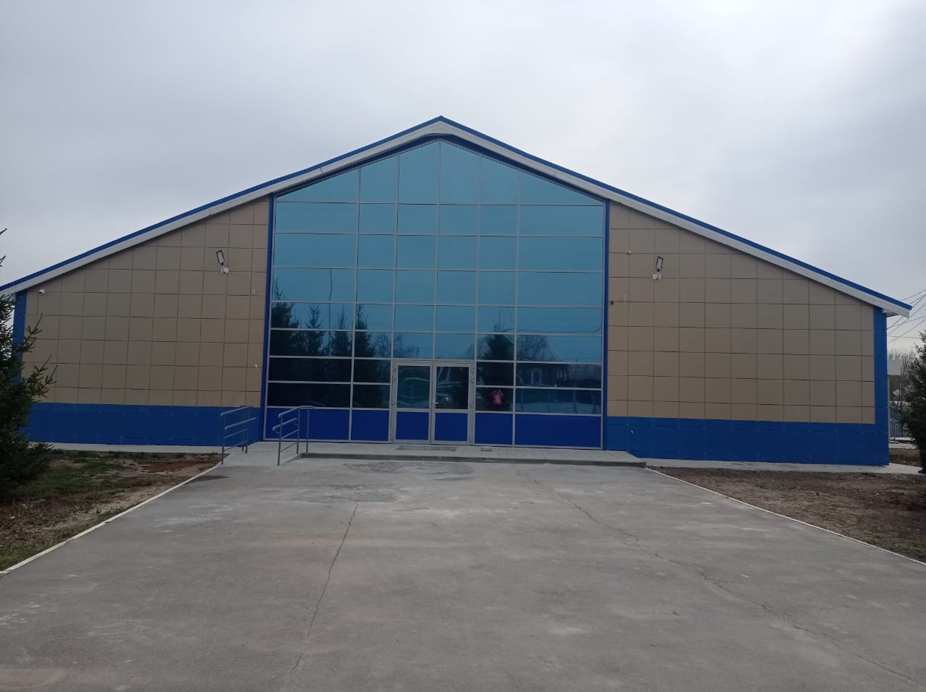
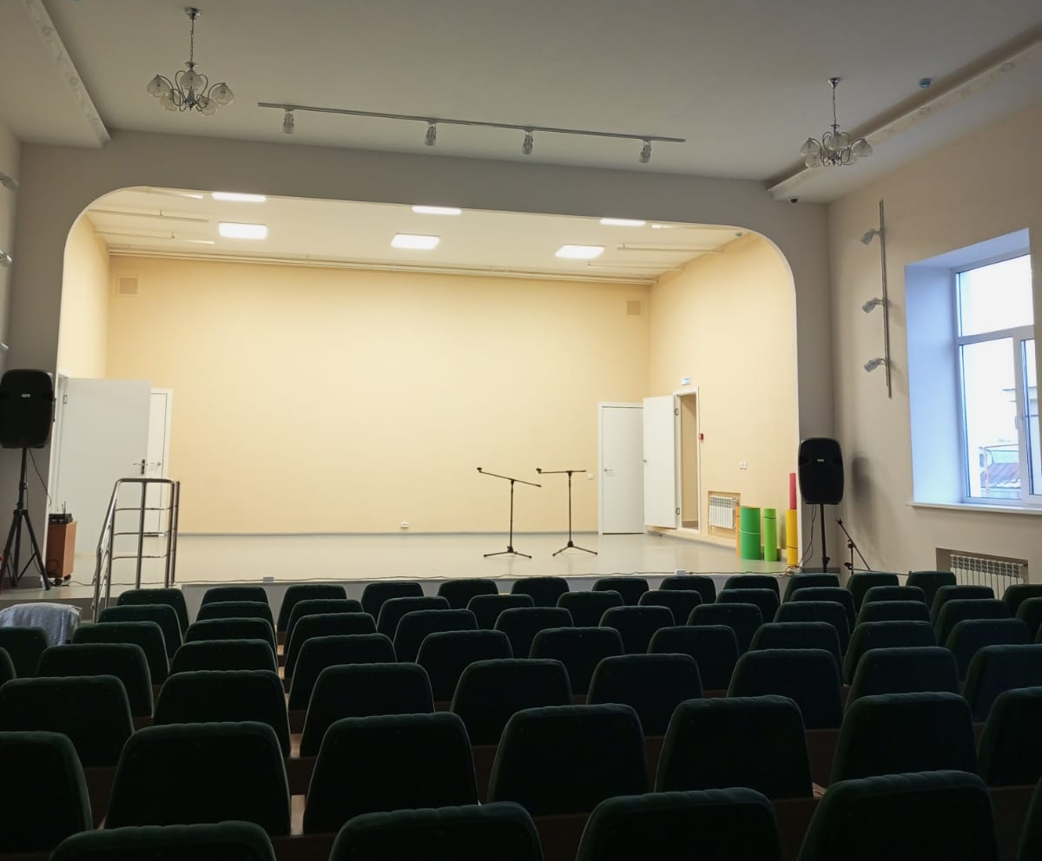
СТРОИТЕЛЬСТВО
Ремонт сельского дома культуры в с. Конь
Пестречинский
муниципальный район

Slide 18
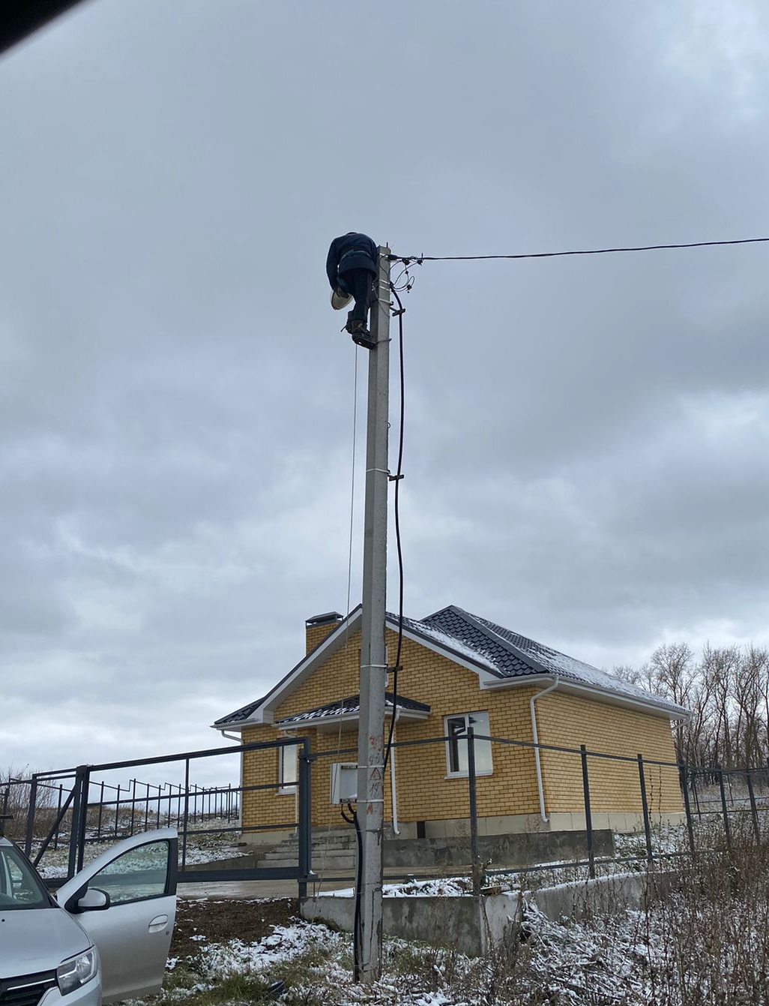
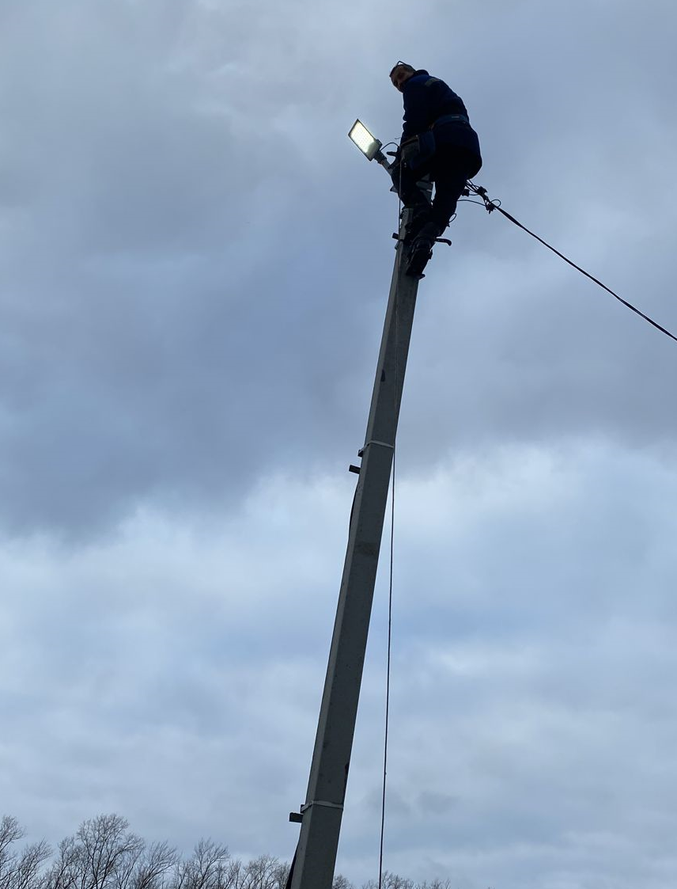
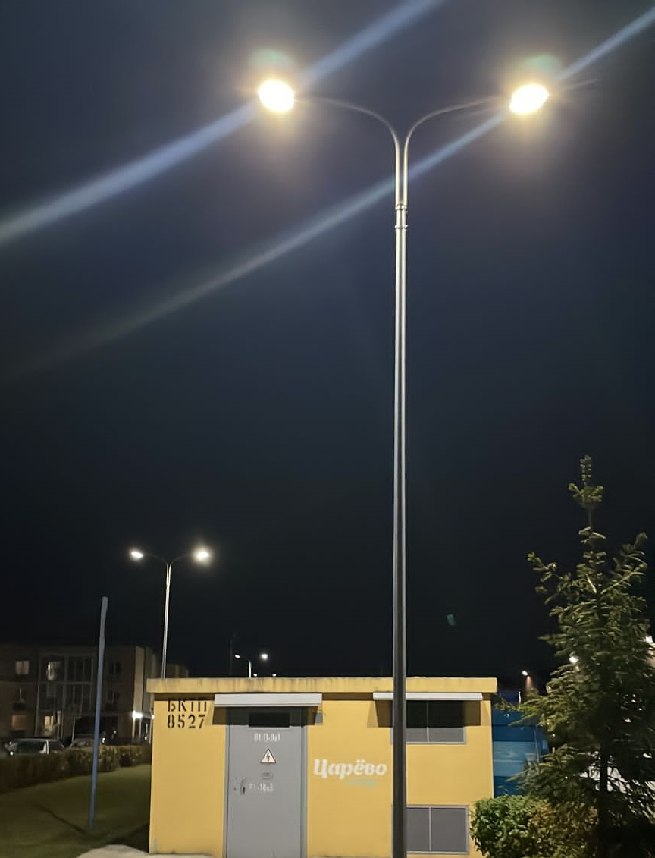
СТРОИТЕЛЬСТВО
Установка уличного освещения
Пестречинский
муниципальный район

Slide 19
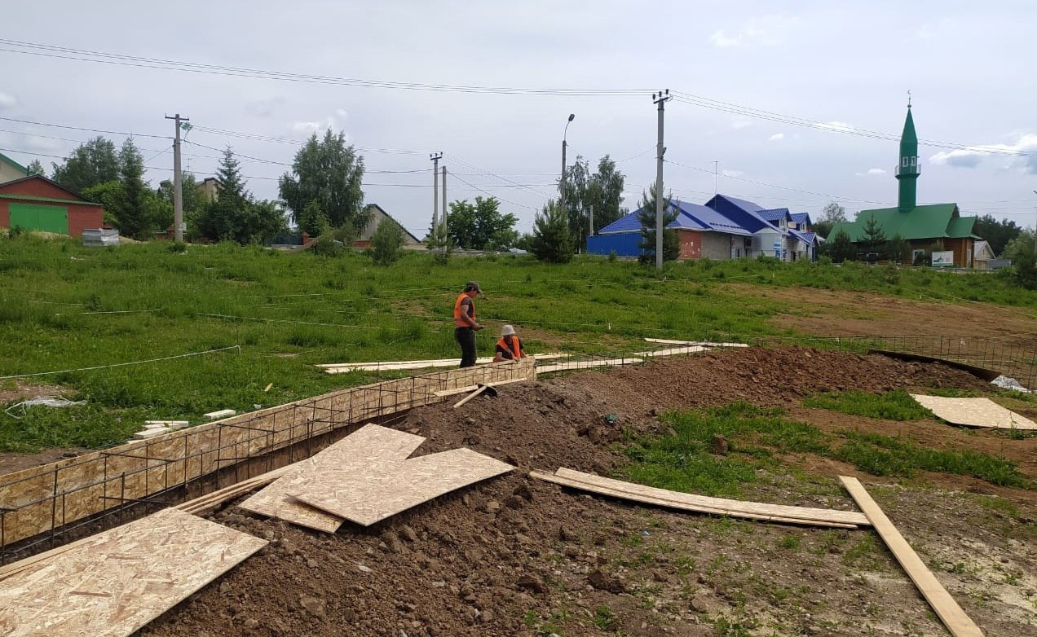
СТРОИТЕЛЬСТВО
Парк в д. Званка
Пестречинский
муниципальный район

Slide 20
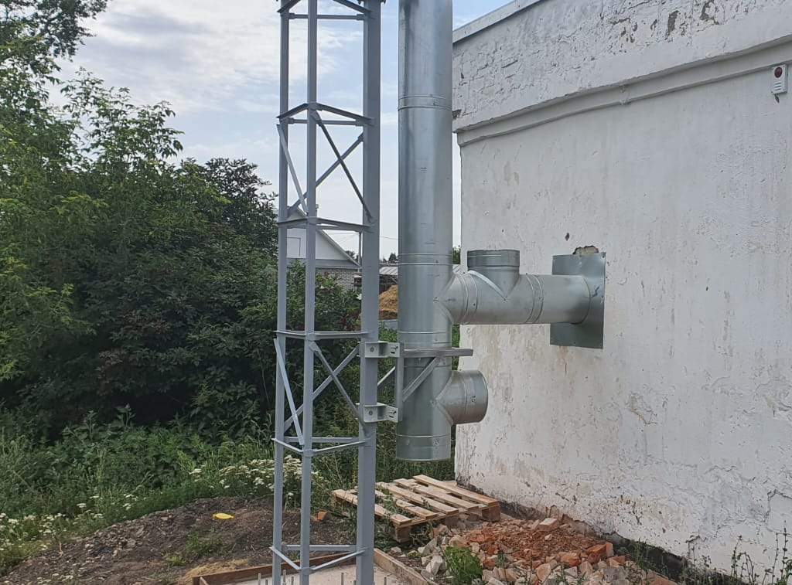
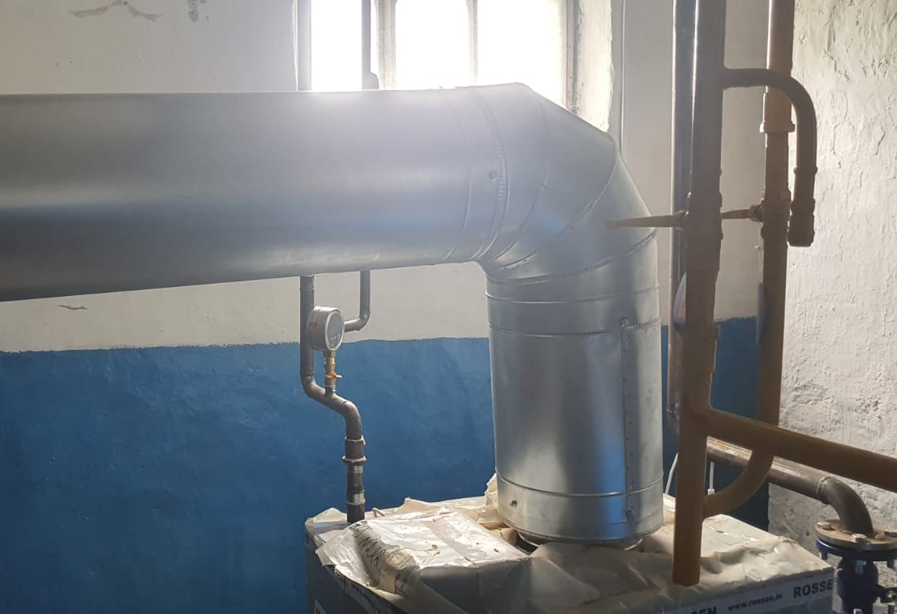
СТРОИТЕЛЬСТВО
Реконструкция сетей газопотребления с заменой котлов
в котельной МБОУ «Читинская ООШ»
Пестречинский
муниципальный район

Slide 21
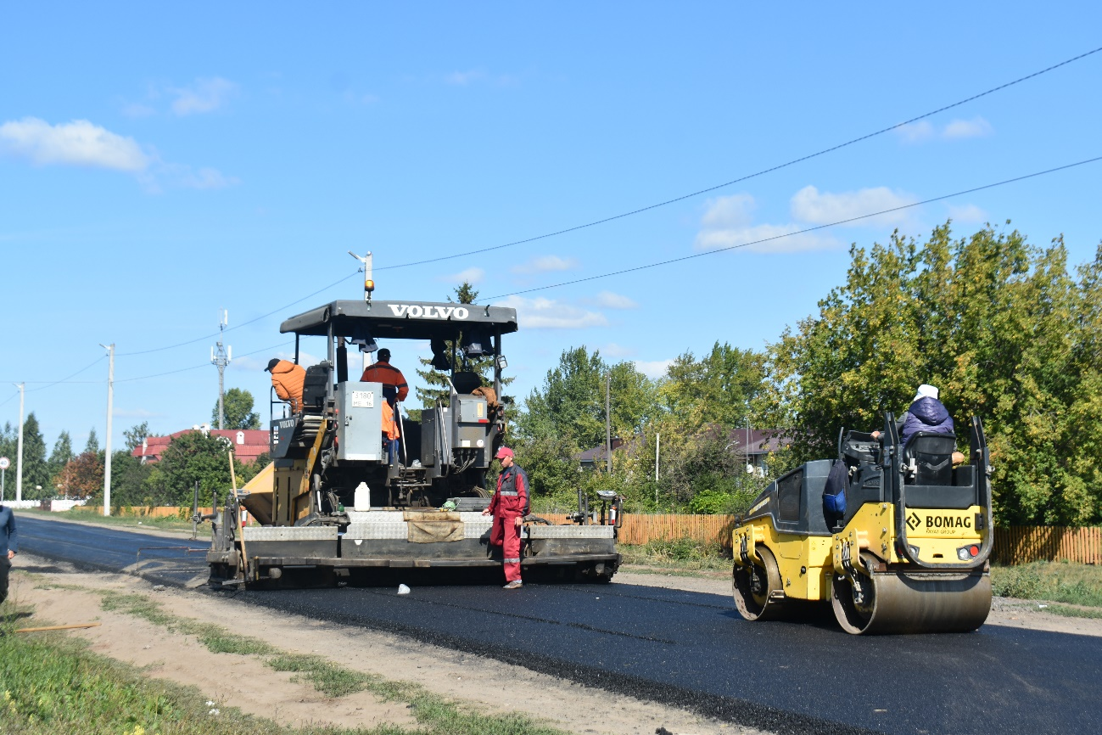
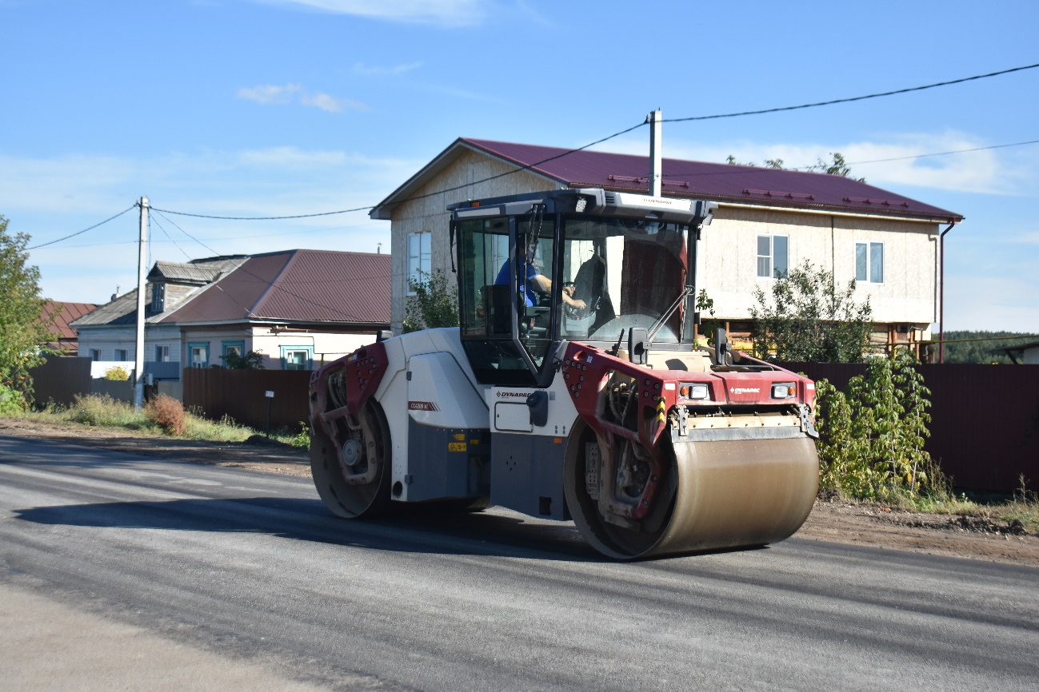
СТРОИТЕЛЬСТВО
Муниципальный дорожный фонд
Пестречинский
муниципальный район

Slide 22
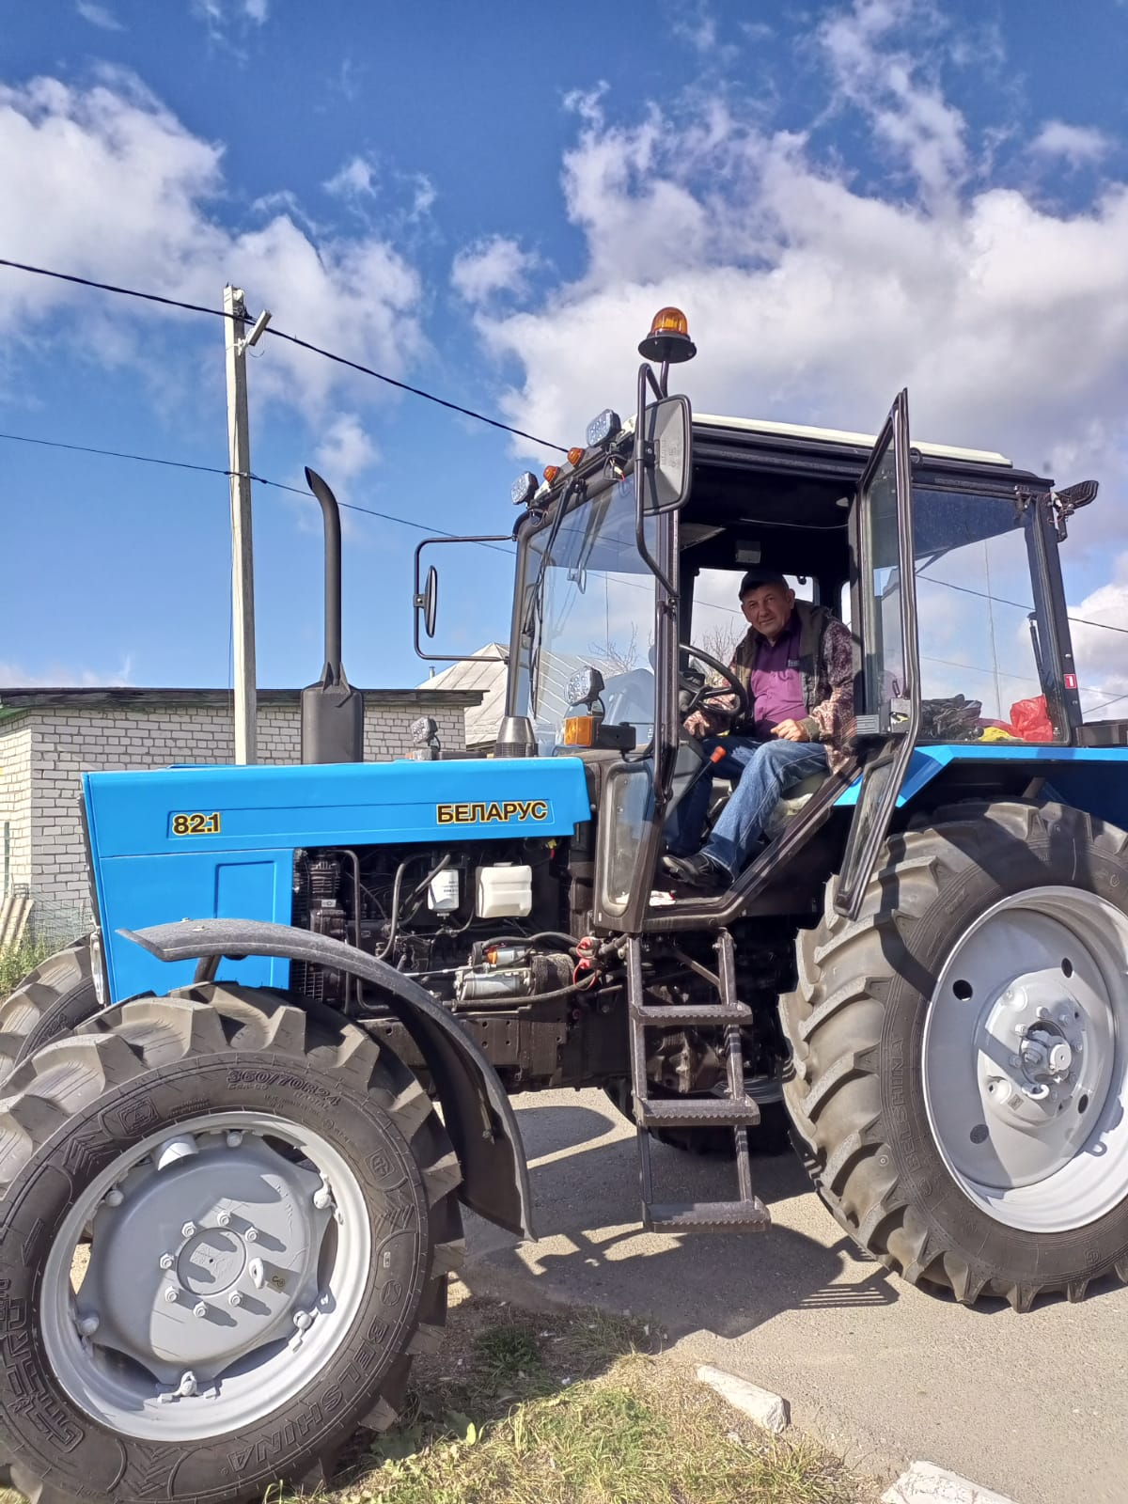
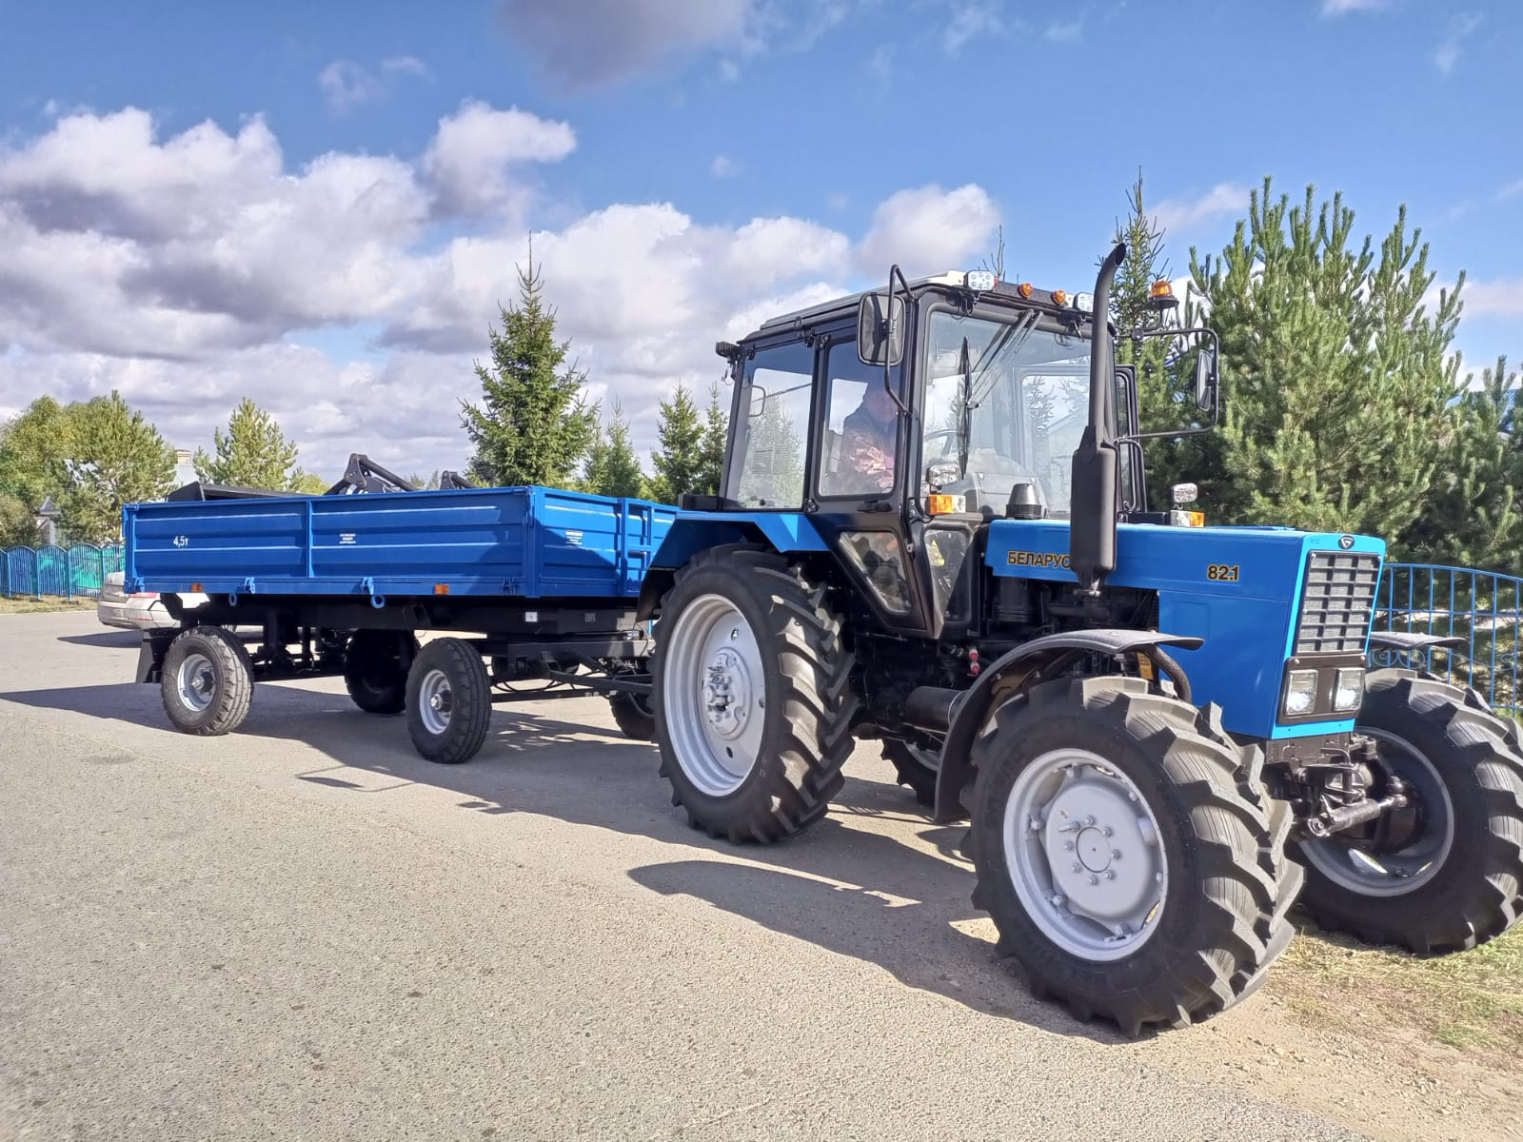
КОНКУРС АССОЦИАЦИИ «СОВЕТ МО РТ»
Пестречинский
муниципальный район

Slide 23
СТРОИТЕЛЬСТВО. ПЛАН 2024-2026 гг.
Строительство | Капитальный ремонт
23 МКД | Реконструкция сетей водоснабжения в с. Ленино-Кокушкино
ФАП в с. Кобяково | 10 МКД в с. Ленино-Кокушкино, с. Кощаково, с. Пестрецы
Пункт комплексного обслуживания населения в с.Арышхазда | 14 дворов по программе «Наш двор»
Пристрой к лицею «Алгоритм» в д. Куюки | Пищеблоков в Шалинской СОШ, Конской ООШ, ТатХодяшевской СОШ
Здание ЗАГС в с. Пестрецы | Дороги в селах: Пестрецы, Ленино-Кокушкино, Кощаково, Шали.
Парк в д. Званка (второй этап)
Пестречинский
муниципальный район

Slide 24
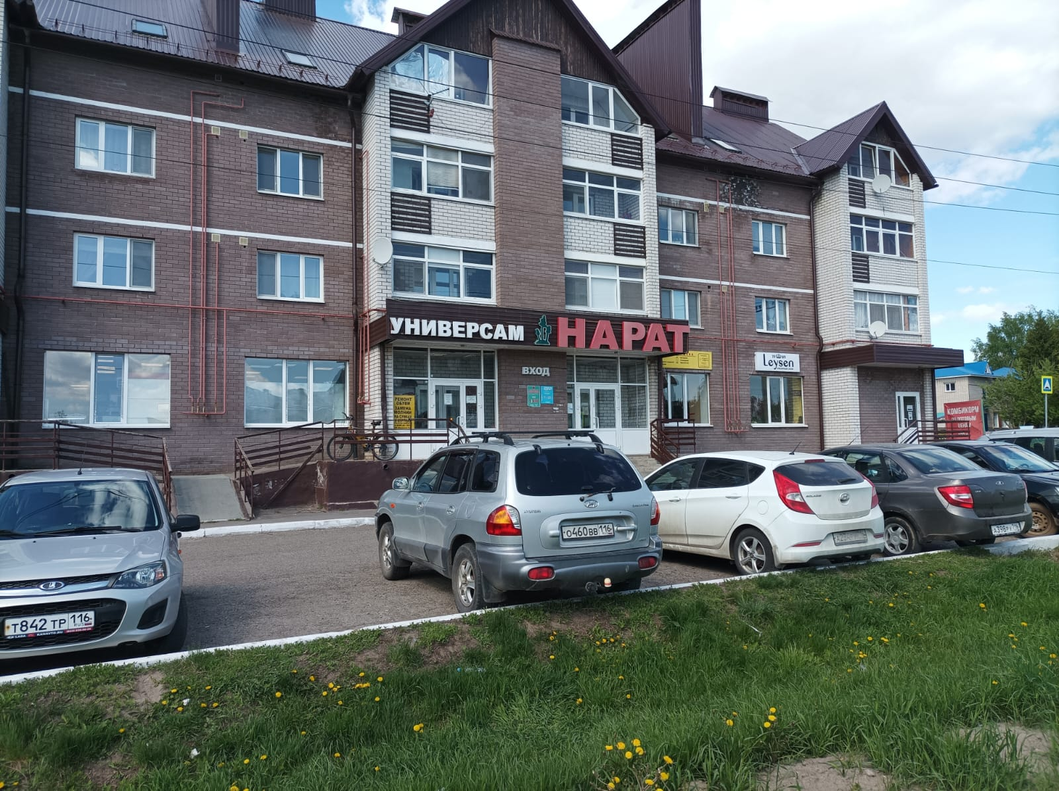
ПОТРЕБИТЕЛЬСКИЙ РЫНОК
Объем розничной торговли, млрд рублей
В 2023 году рост
составит 10%
оценка
прогноз
прогноз
прогноз
230
101 985 руб.
Торговые точки
Оборот торговли
на душу населения
Пестречинский
муниципальный район

Slide 25
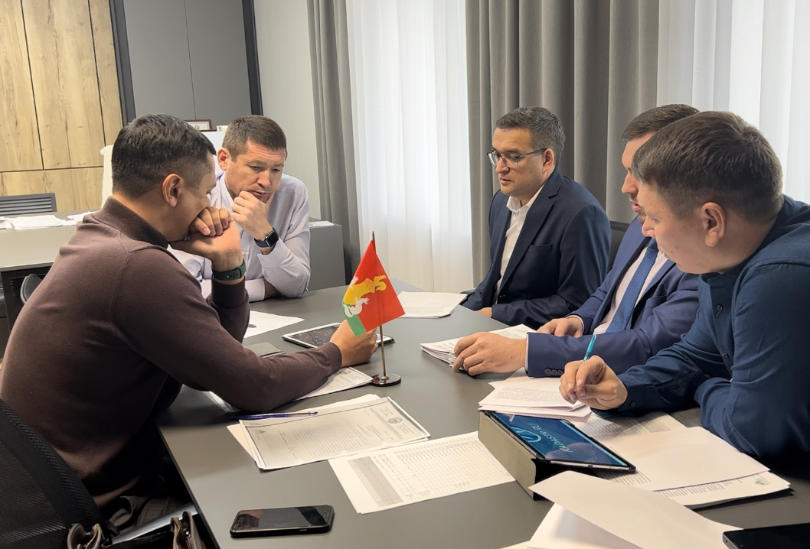
ИНВЕСТИЦИИ
Инвестиции в основной капитал, млрд рублей
В 2023 году рост
составит 1,5%
оценка
прогноз
прогноз
прогноз
Пестречинский
муниципальный район

Slide 26
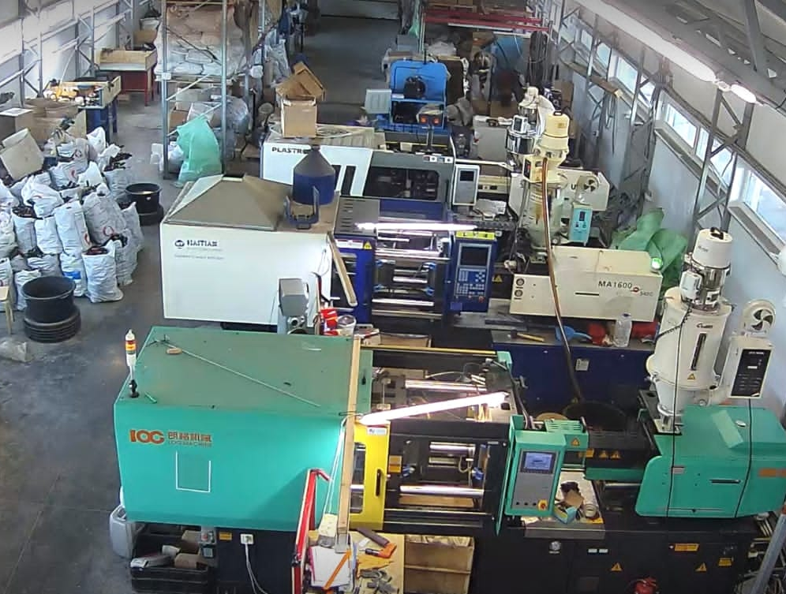
ИНВЕСТИЦИИ
Производство строительных инструментов в с. Кощаково
объем инвестиций – 31 млн рублей
создано 23 рабочих места
Пестречинский
муниципальный район

Slide 27
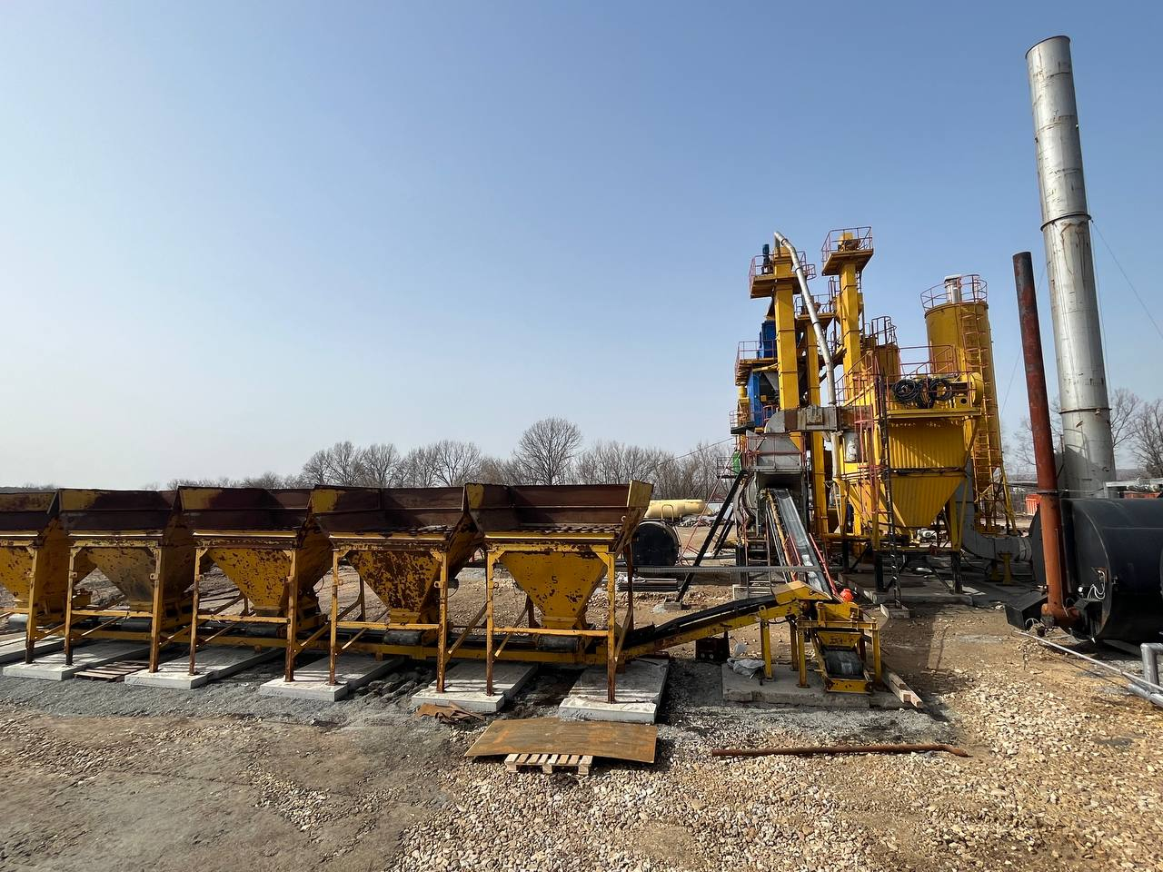
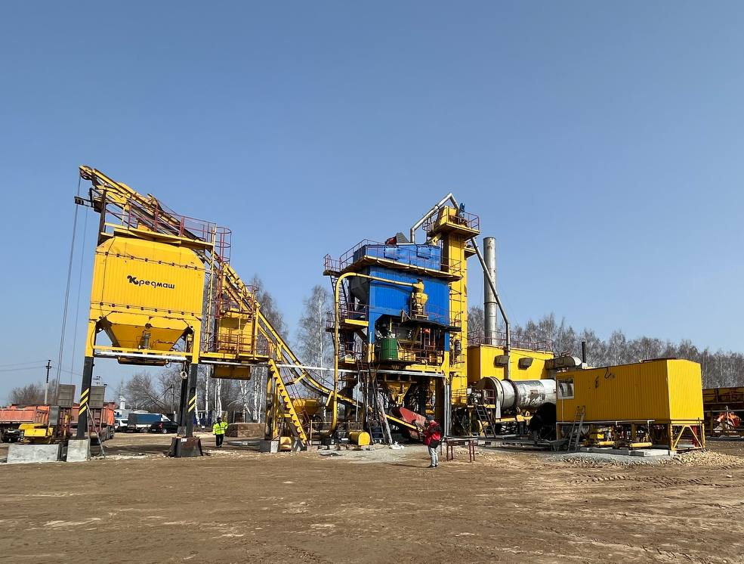
ИНВЕСТИЦИИ
Асфальтобетонный завод в с. Кулаево
объем инвестиций – 74 млн рублей
создано 15 рабочих мест
Пестречинский
муниципальный район

Slide 28
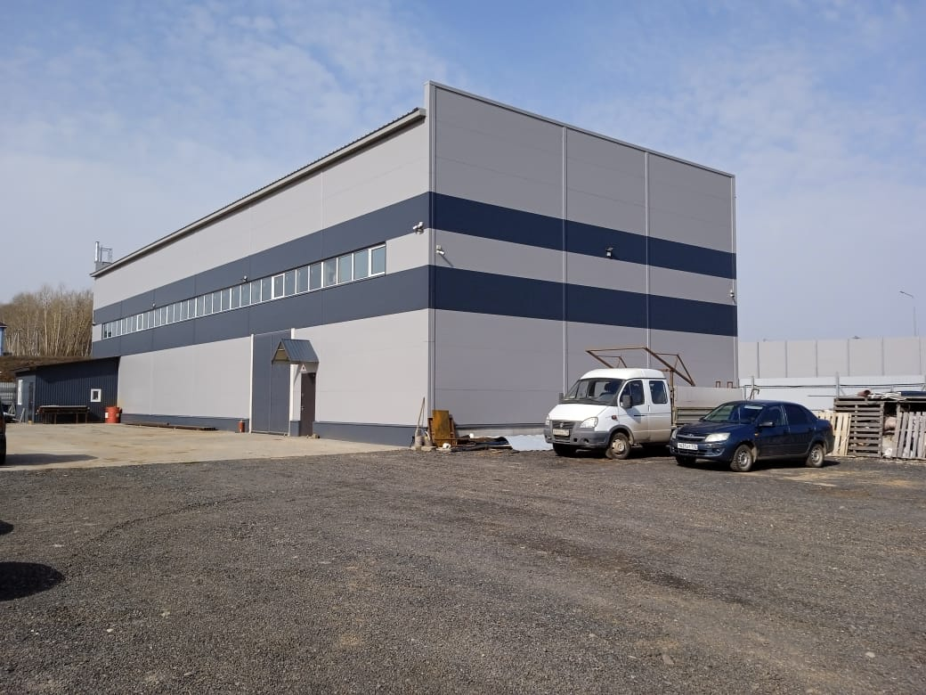
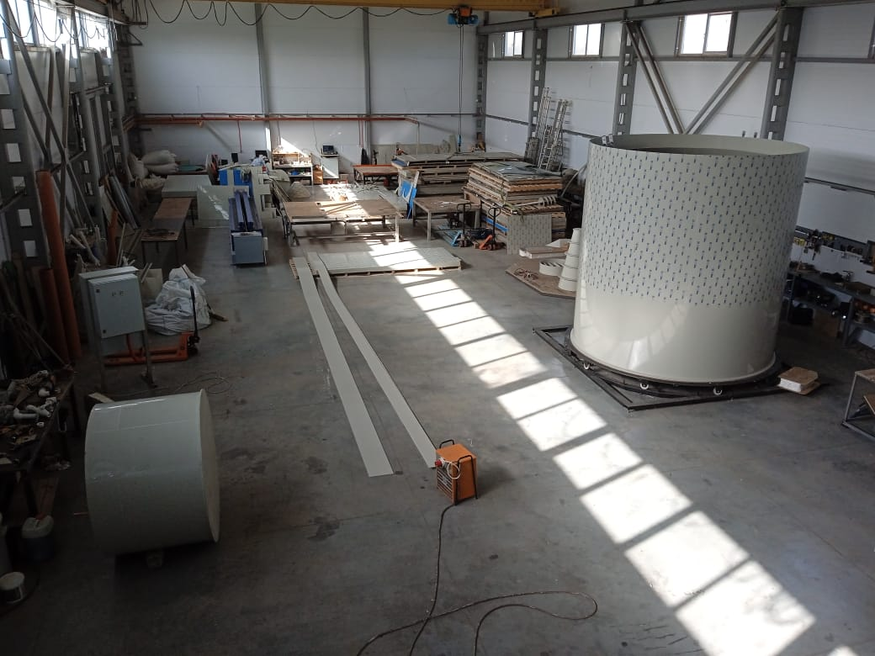
ИНВЕСТИЦИИ
Производство очистных сооружений в с. Кощаково
объем инвестиций – 50 млн рублей
создано 12 рабочих мест
Пестречинский
муниципальный район

Slide 29
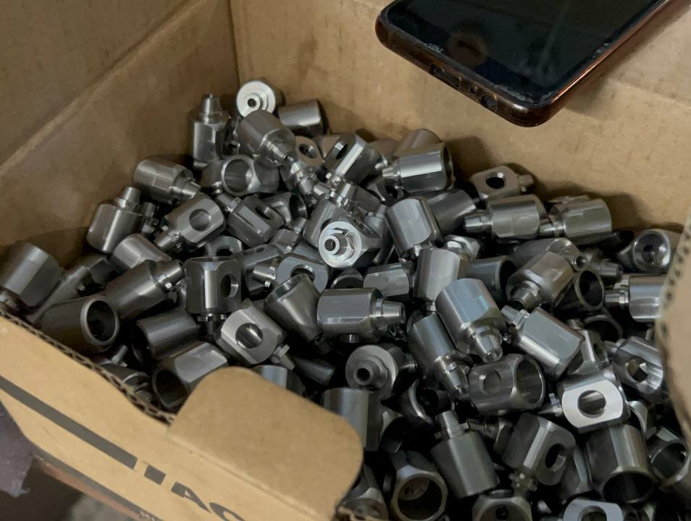
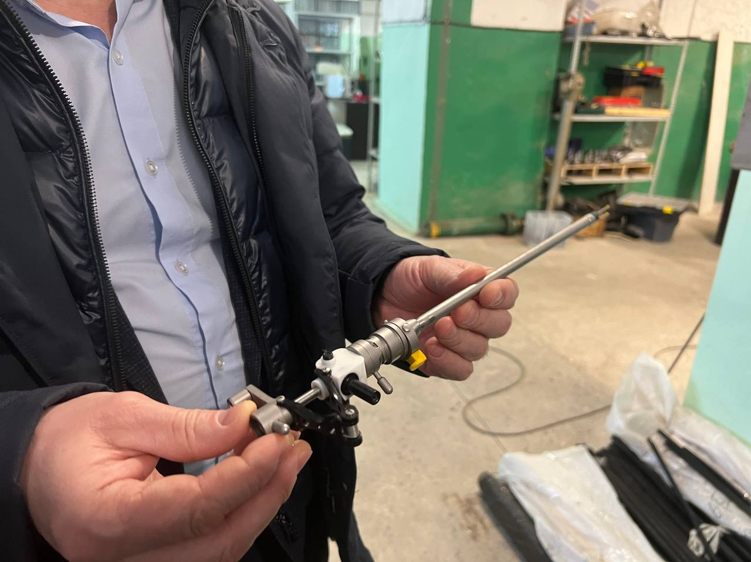
ИНВЕСТИЦИИ
Производство медицинских изделий и оборудования в с. Пановка
объем инвестиций – 43 млн рублей
создано 9 рабочих мест
Пестречинский
муниципальный район

Slide 30
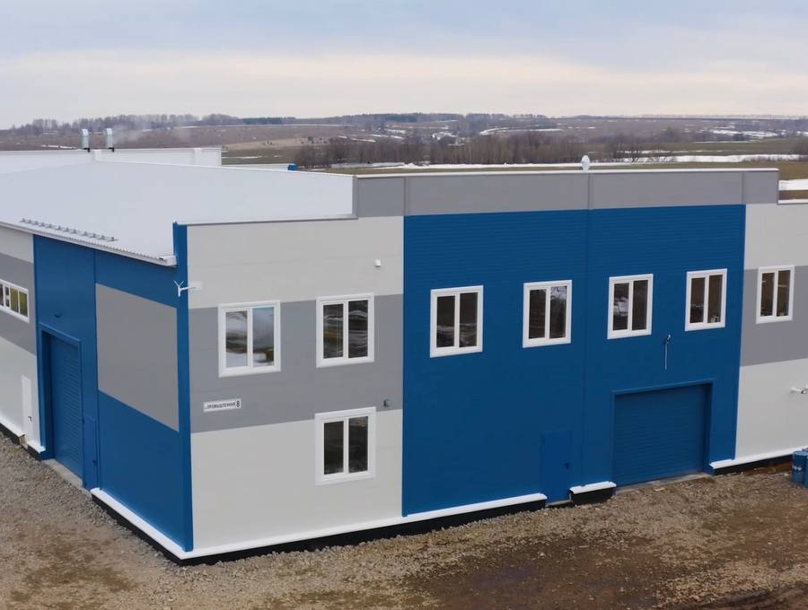
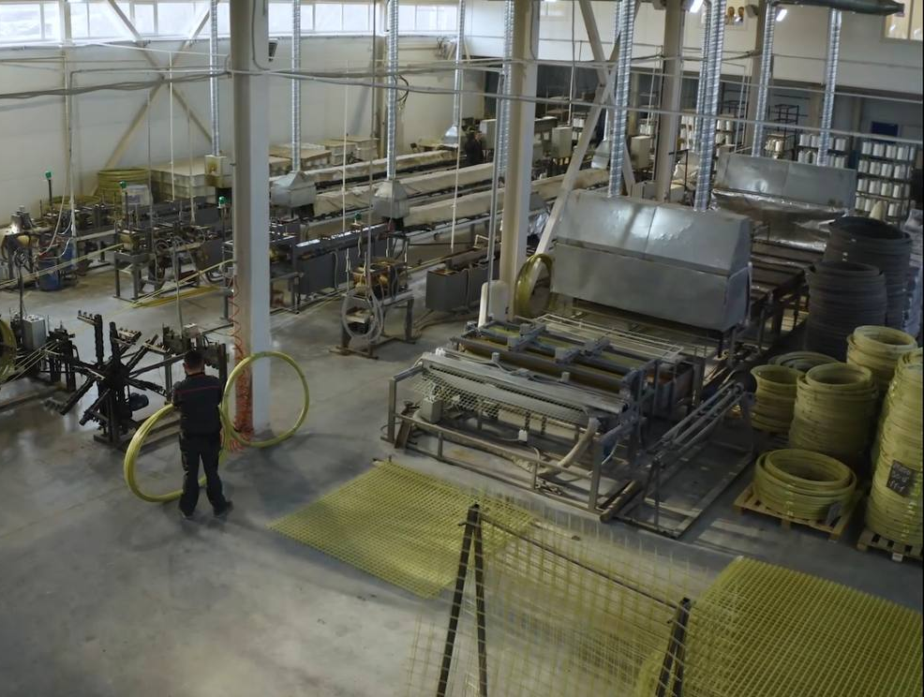
ИНВЕСТИЦИИ
Производство композитной арматуры в с. Кощаково
объем инвестиций – 50 млн рублей
создано 30 рабочих мест
Пестречинский
муниципальный район

Slide 31
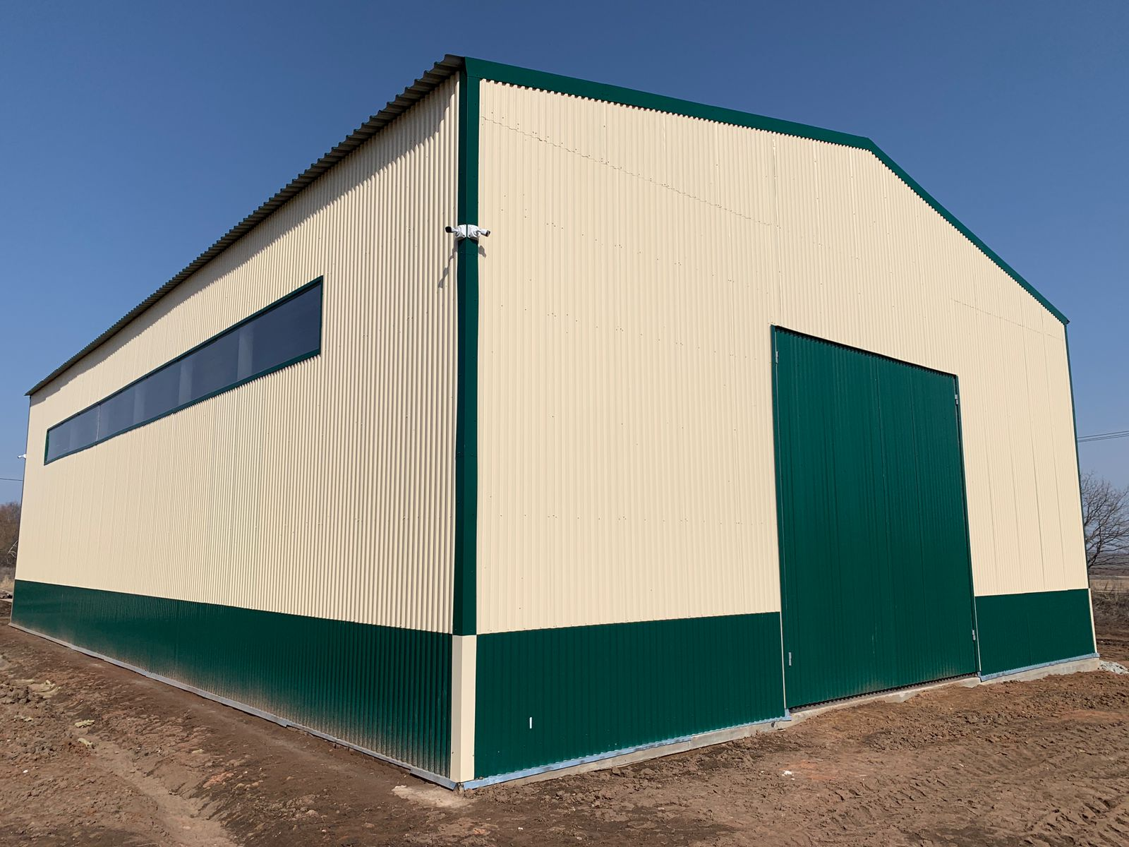
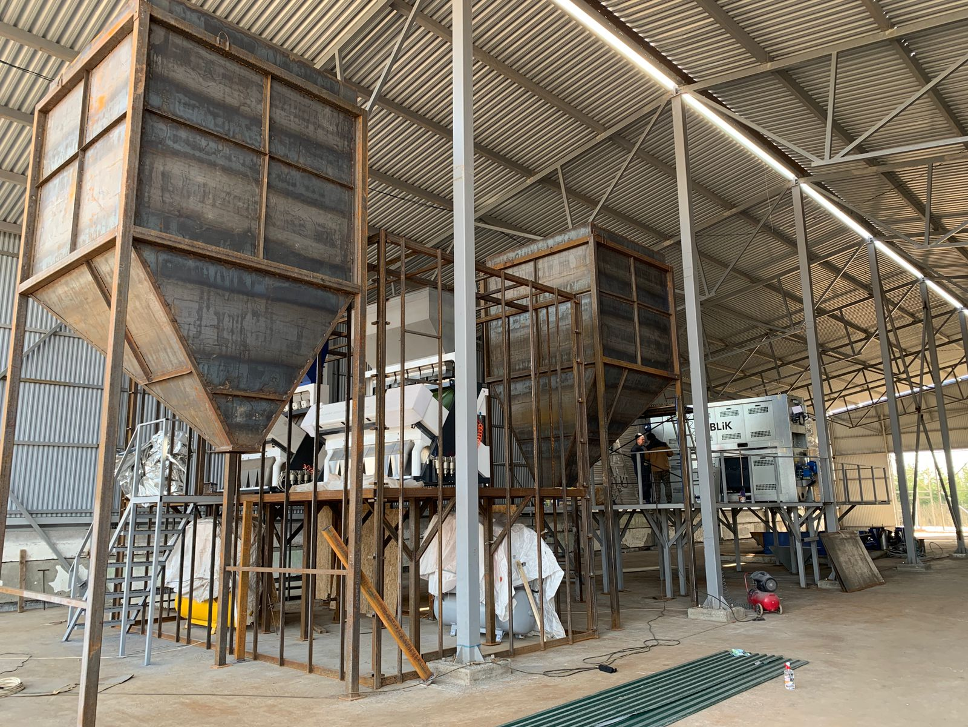
ИНВЕСТИЦИИ
Переработка зерновых культур в с. Кобяково
объем инвестиций – 43 млн рублей
создано 9 рабочих мест
Пестречинский
муниципальный район

Slide 32
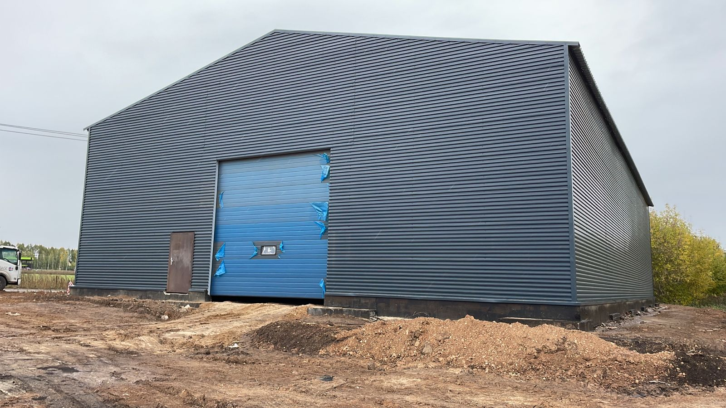
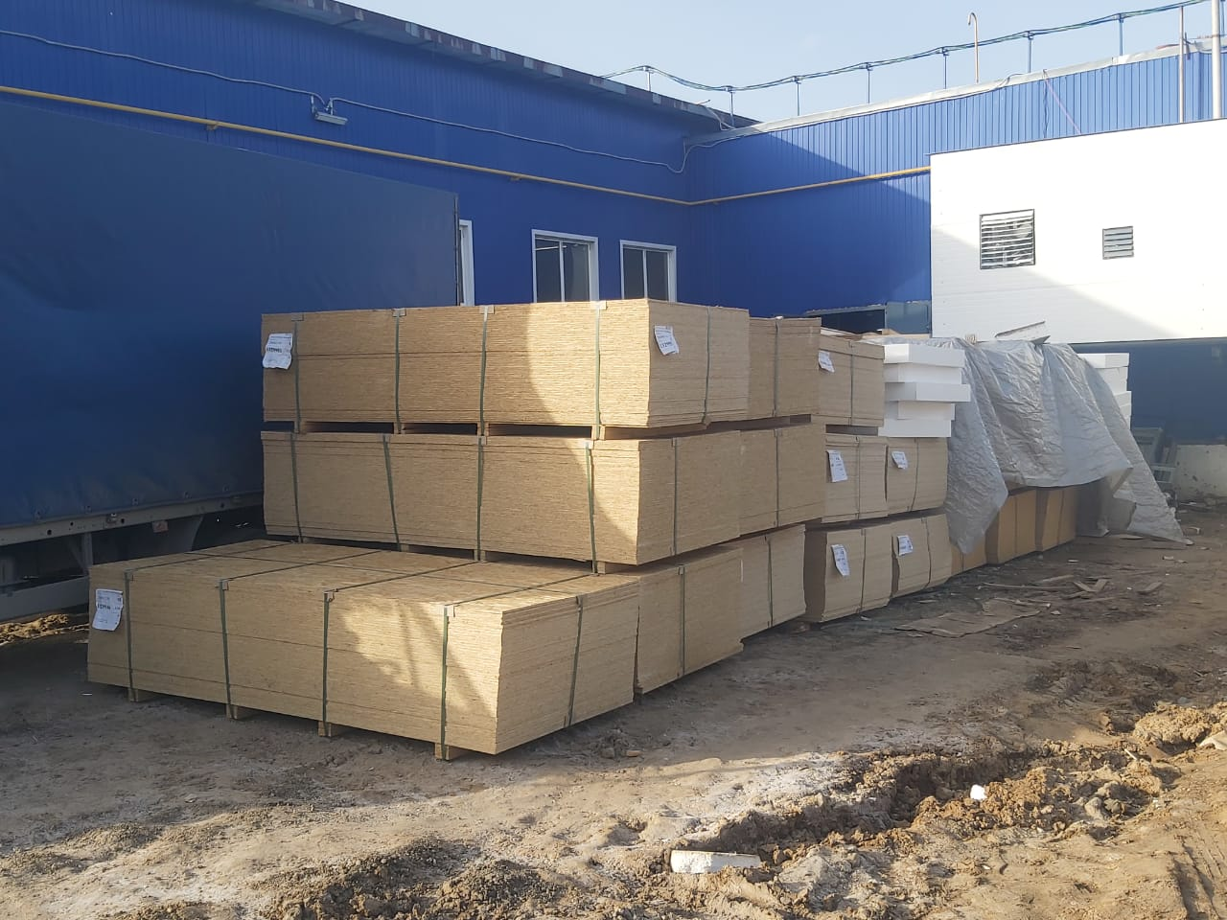
ИНВЕСТИЦИИ
Производство строительных материалов
в с. Кощаково
Производство СИП-панелей
в с. Кощаково
объем инвестиций – 25 млн рублей
объем инвестиций – 15 млн рублей
Пестречинский
муниципальный район

Slide 33
НАЛОГИ И СБОРЫ
В бюджет поступило
671 млн. рублей
План выполнен на 97,3%
Пестречинский
муниципальный район

Slide 34
НАЛОГИ И СБОРЫ
Организация | Сумма
ООО «ПК «Ак Барс» | 41 млн. 582 тысячи рублей
ООО «Ак Барс Пестрецы» | 23 млн. 275 тысяч рублей
ООО «Шали Агро» | 6 млн. 212 тысяч рублей
ООО СХП «Кощаковский» | 1 млн. 887 тысяч рублей
ООО «Агролак-К» | 1 млн. 831 тысяча рублей
ООО «Макс Ойл» | 1 млн. 161 тысяча рублей
Пестречинский
муниципальный район

Slide 35
УРОВЕНЬ ЖИЗНИ
Среднемесячная заработная плата, рублей
Денежные доходы на душу населения, рублей
В 2023 году рост
составит 10%
В 2023 году рост
составит 4%
Пестречинский
муниципальный район

Slide 36
ЗАДАЧИ НА 2024-2026 ГОДЫ
Создание благоприятных условий для дальнейшего развития ЛПХ
Разработка комплекса мер по эффективному использованию земель
Развитие базы роста экономики района
Увеличение доли обеспеченности собственными доходами
Расширение налогооблагаемой базы
Пестречинский
муниципальный район

Slide 37
СПАСИБО ЗА ВНИМАНИЕ!
ИГЪТИБАРЫГЫЗ ӨЧЕН РӘХМӘТ!

